Slide 1
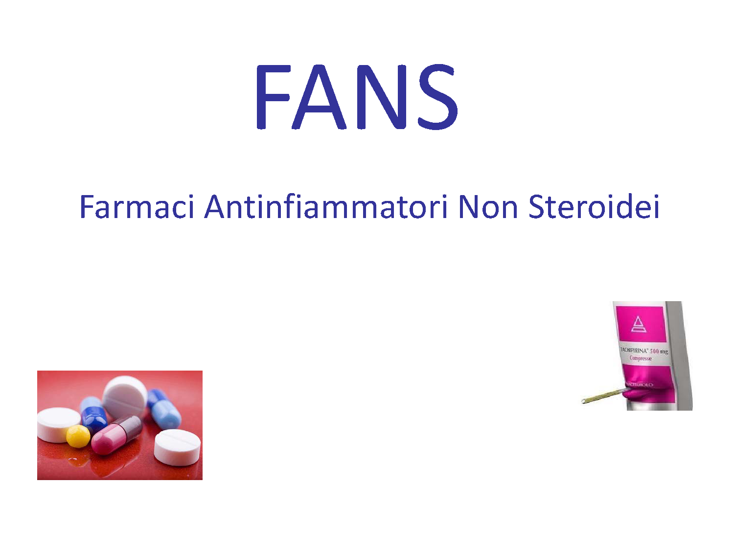

Slide 2
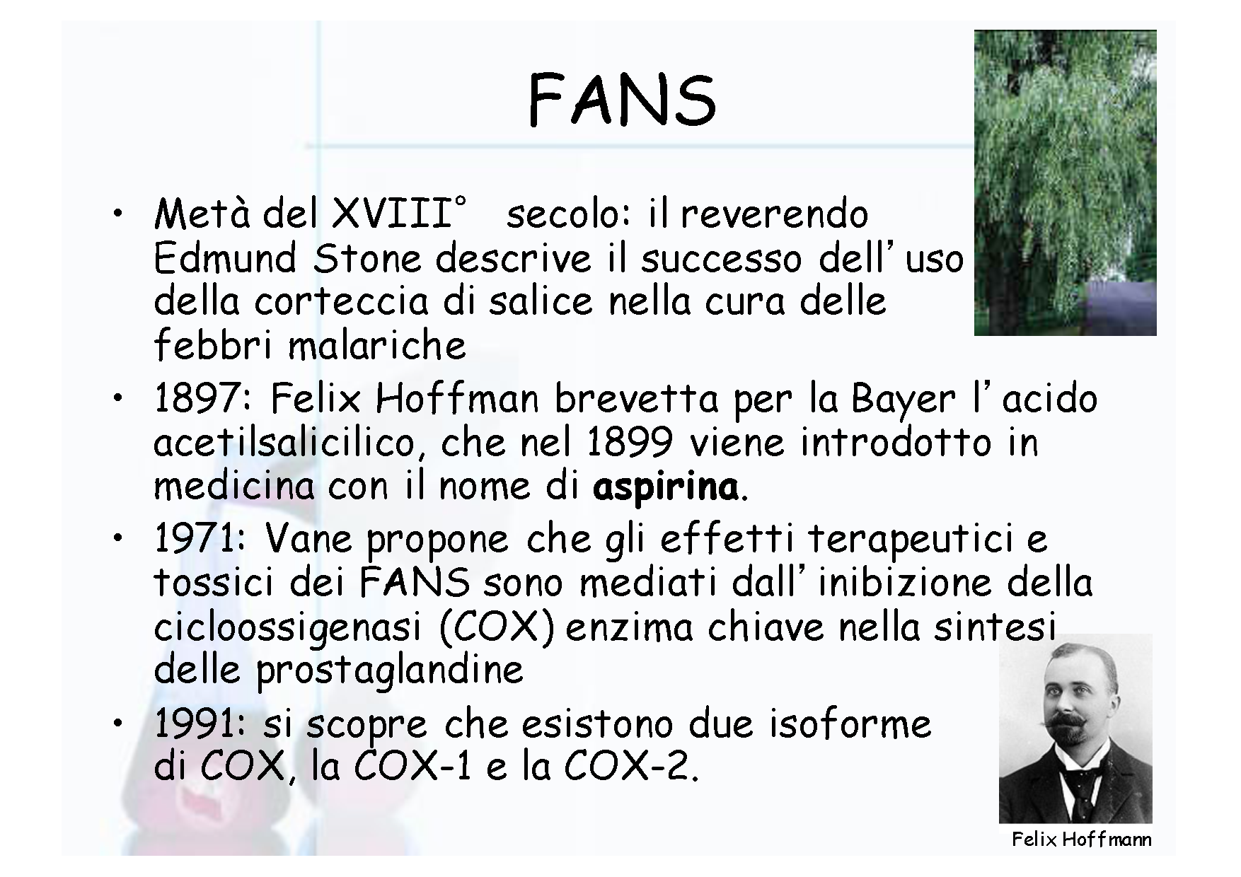

Slide 3
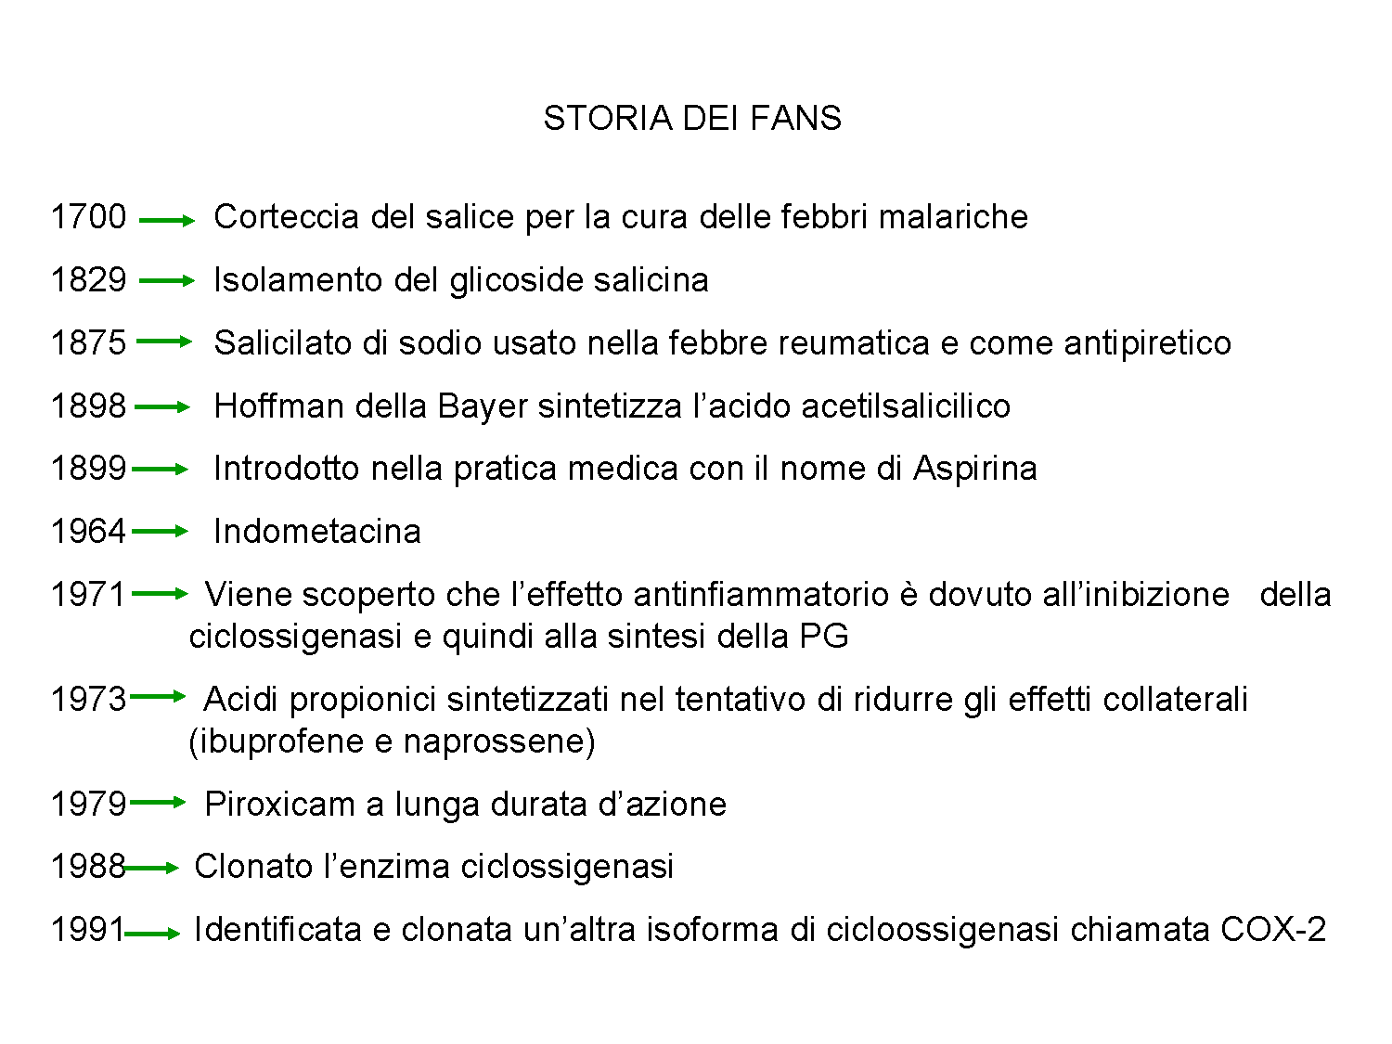

Slide 4
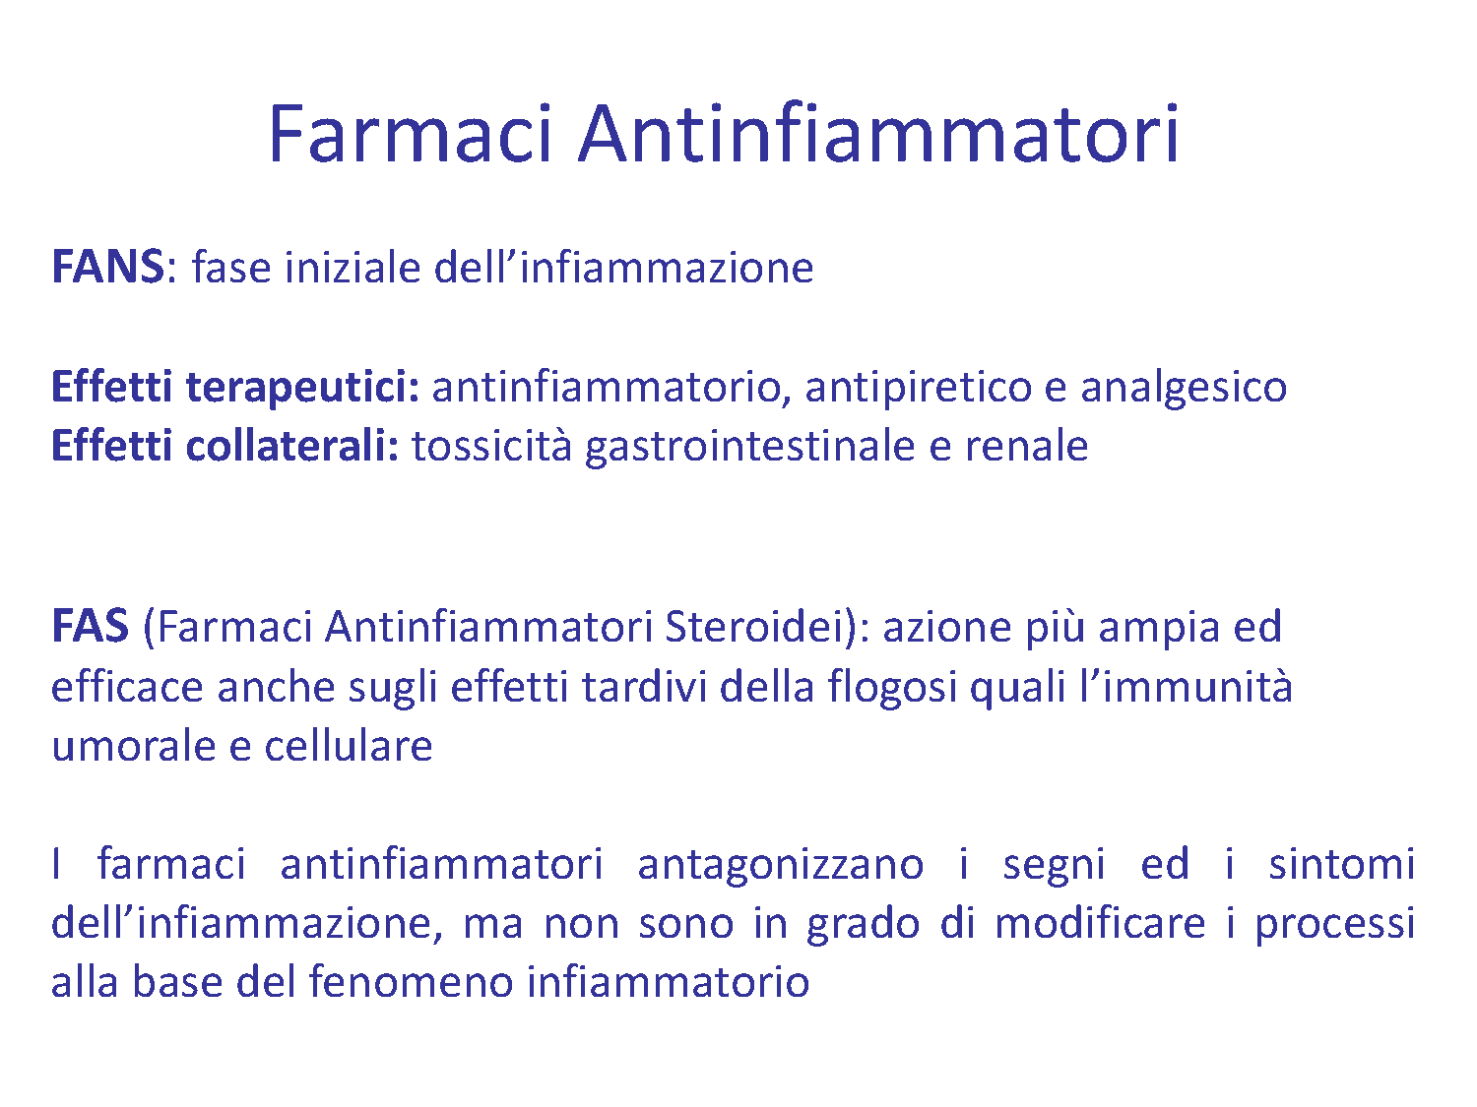

Slide 5
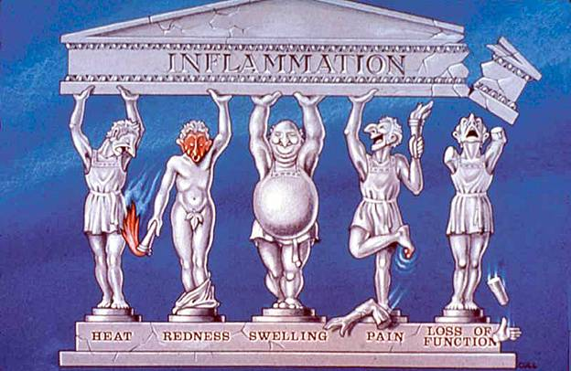
FANS: FARMACI SINTOMATICI

Slide 6
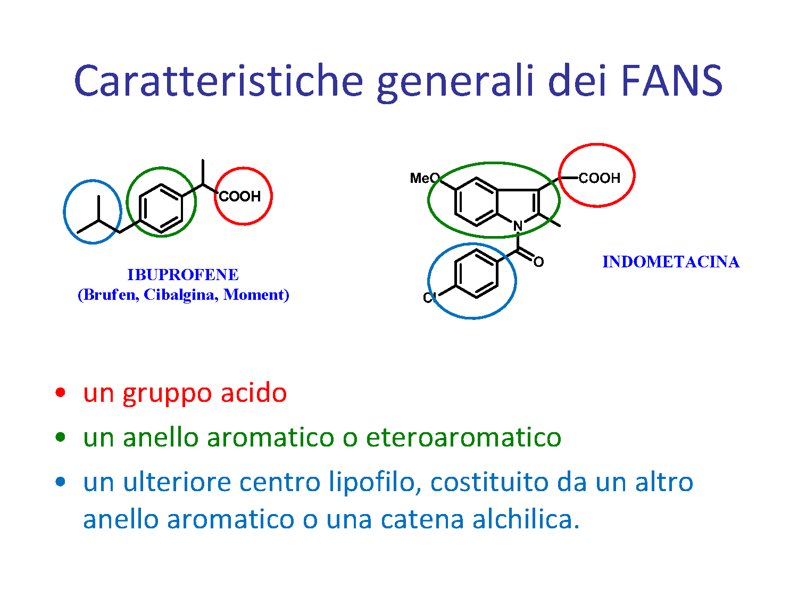

Slide 7
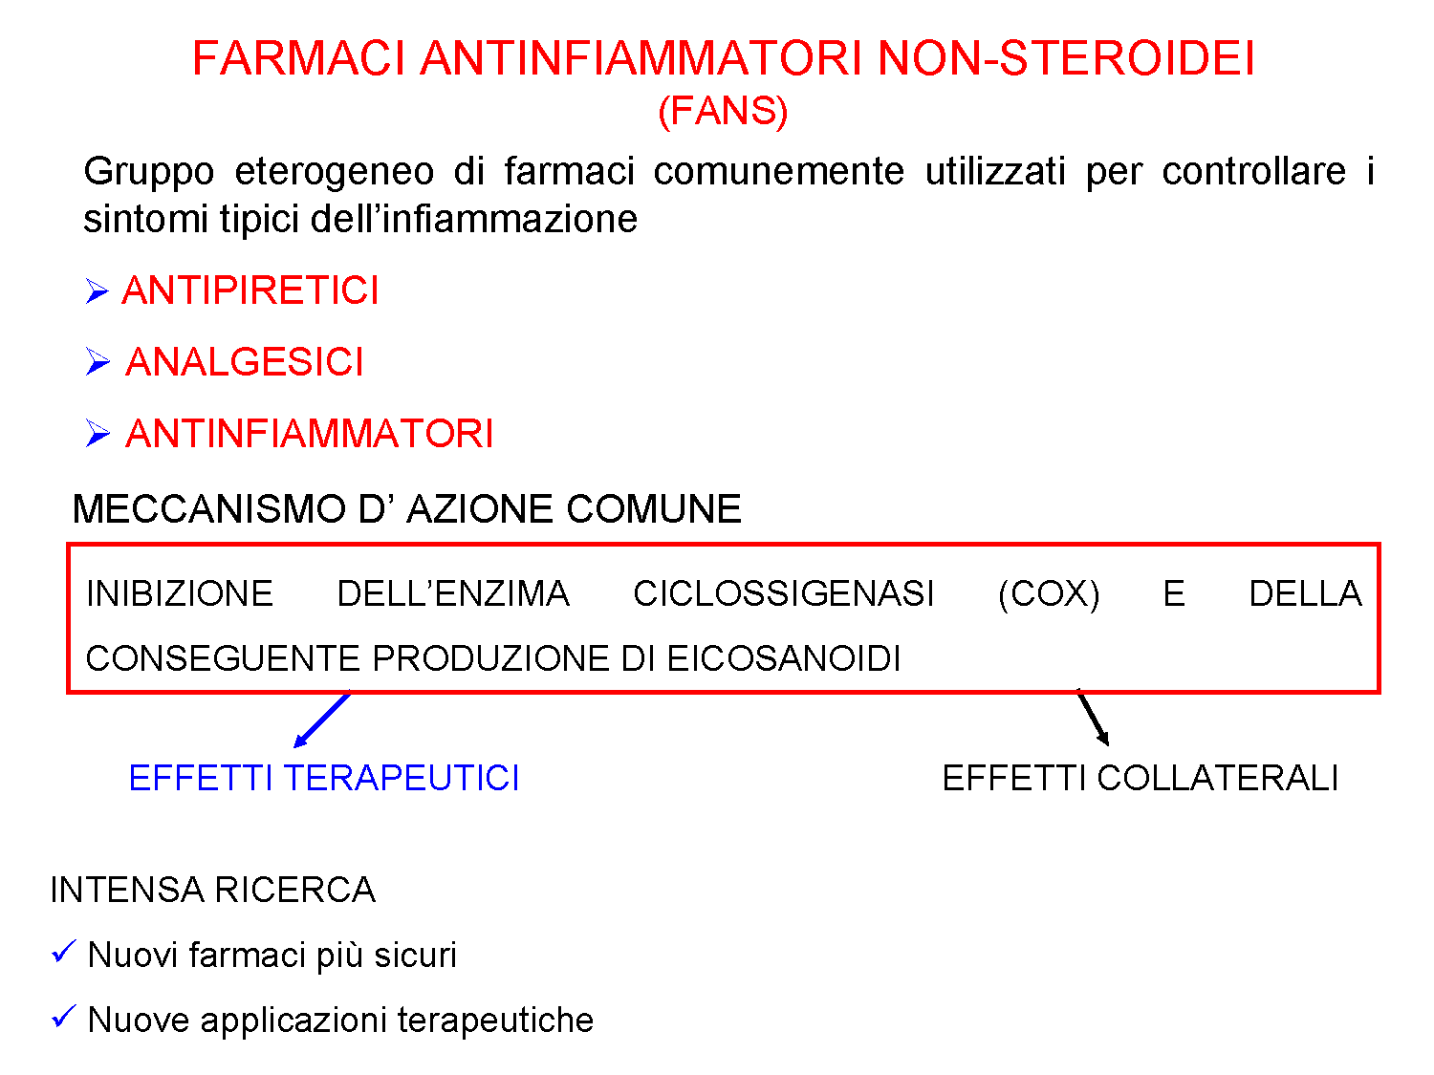

Slide 8
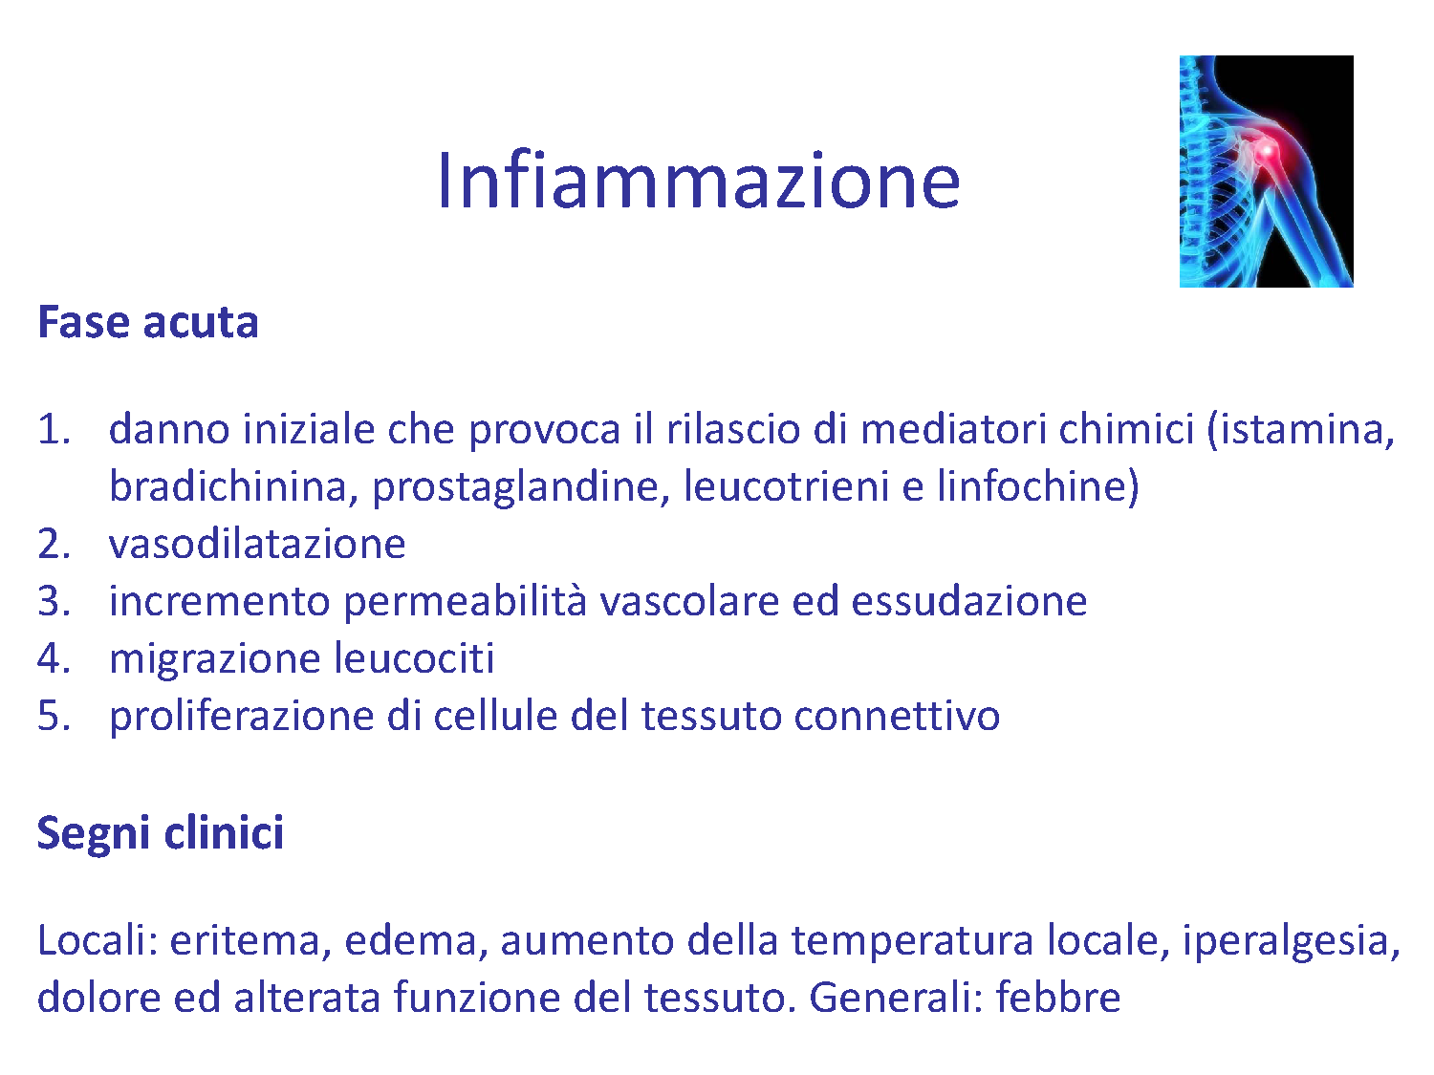
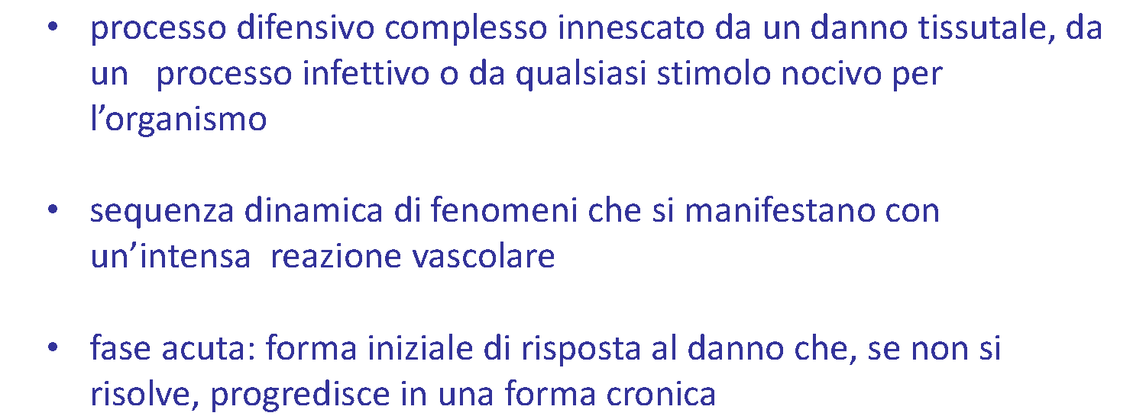

Slide 9
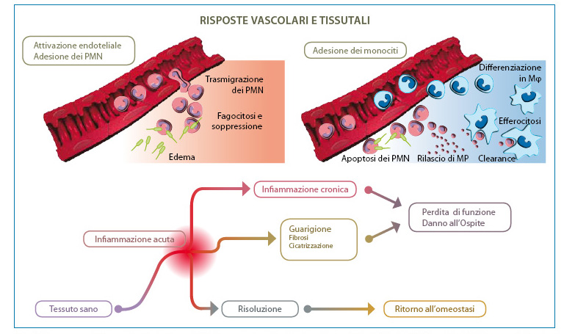

Slide 10
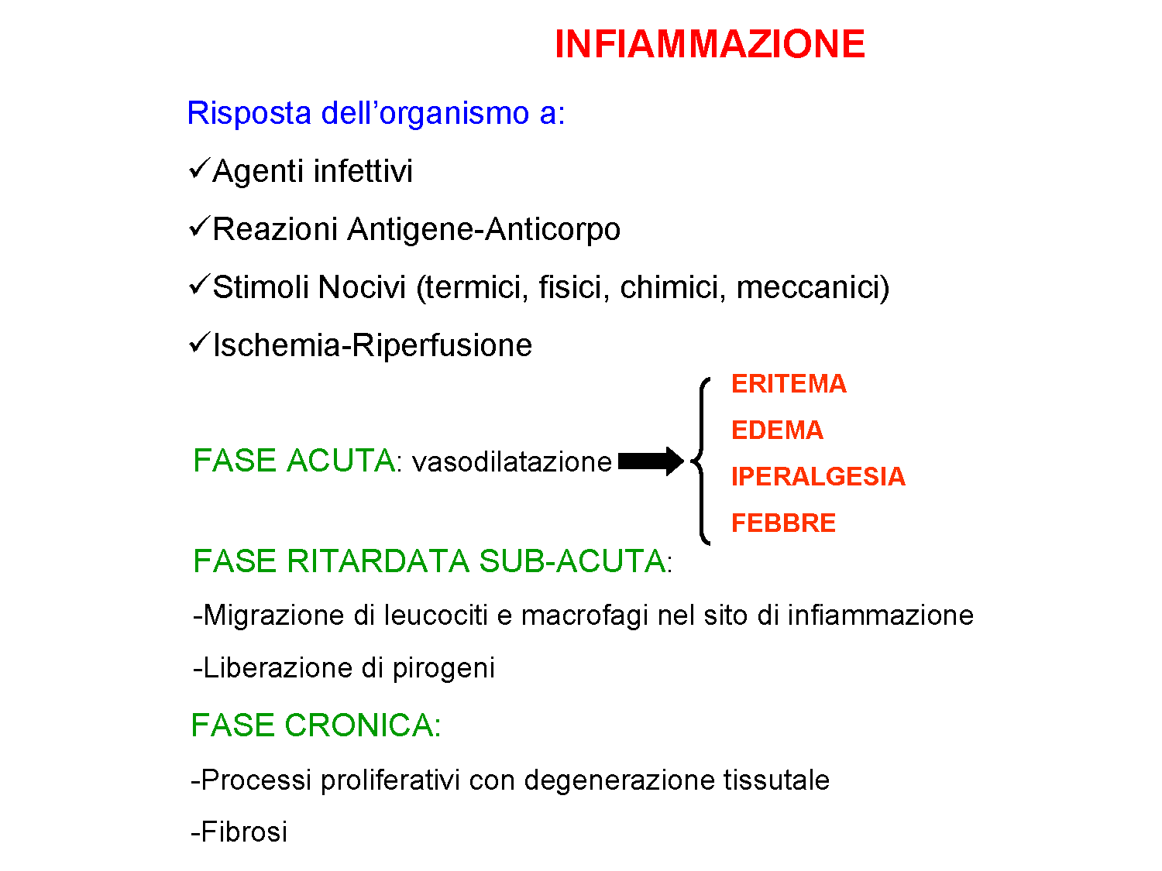

Slide 11
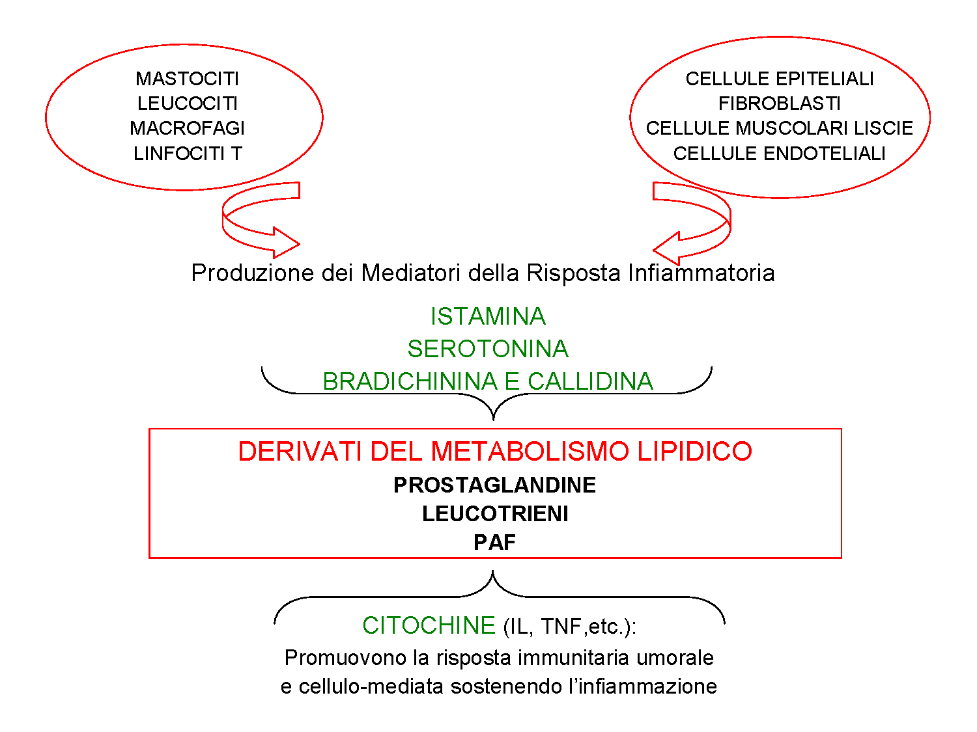

Slide 12
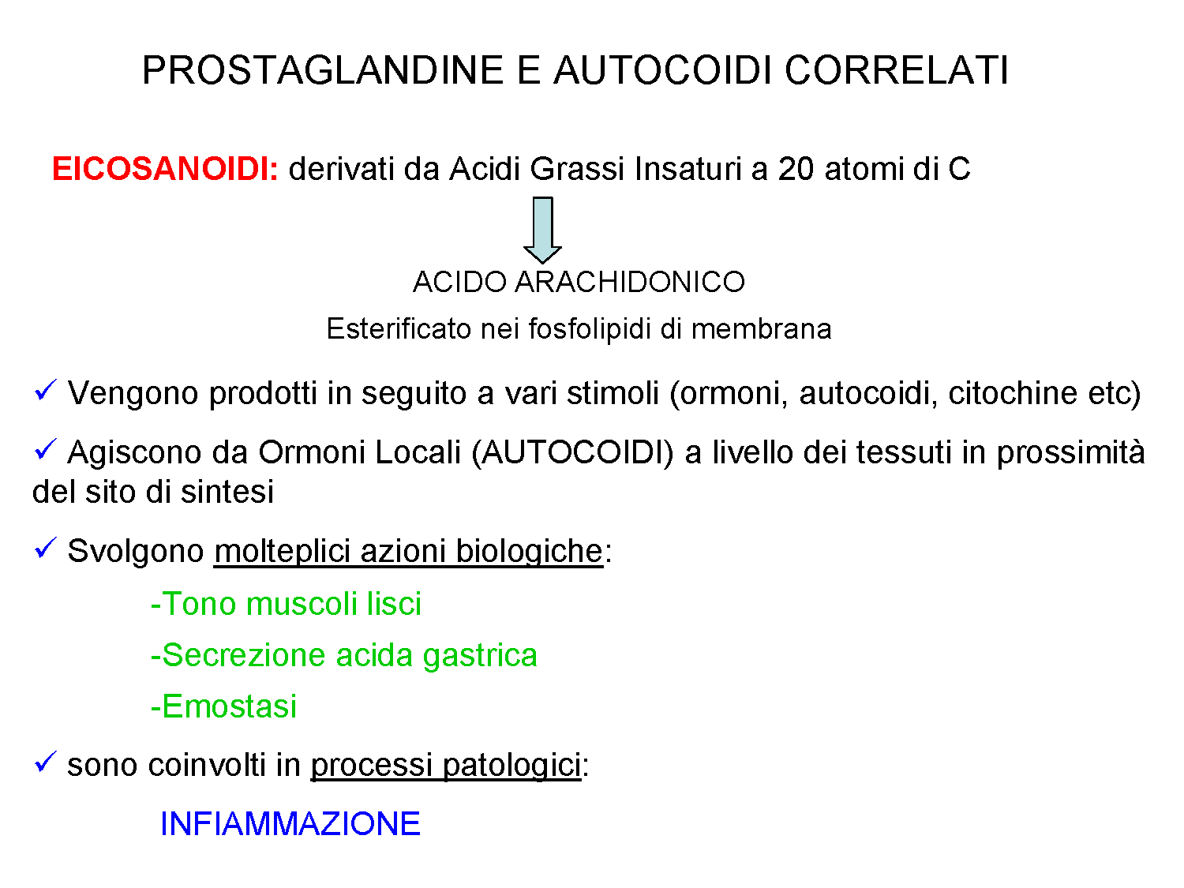

Slide 13
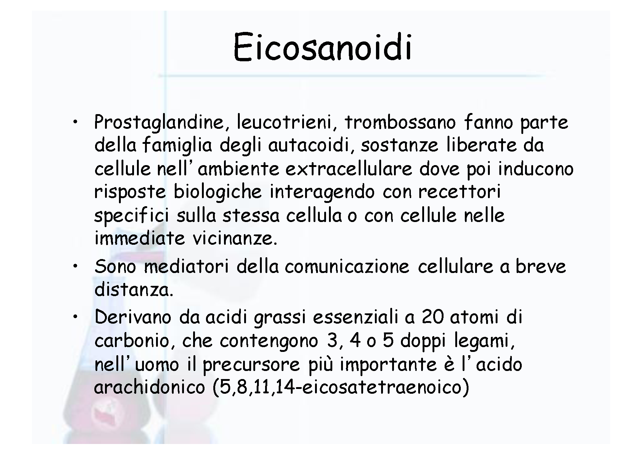

Slide 14
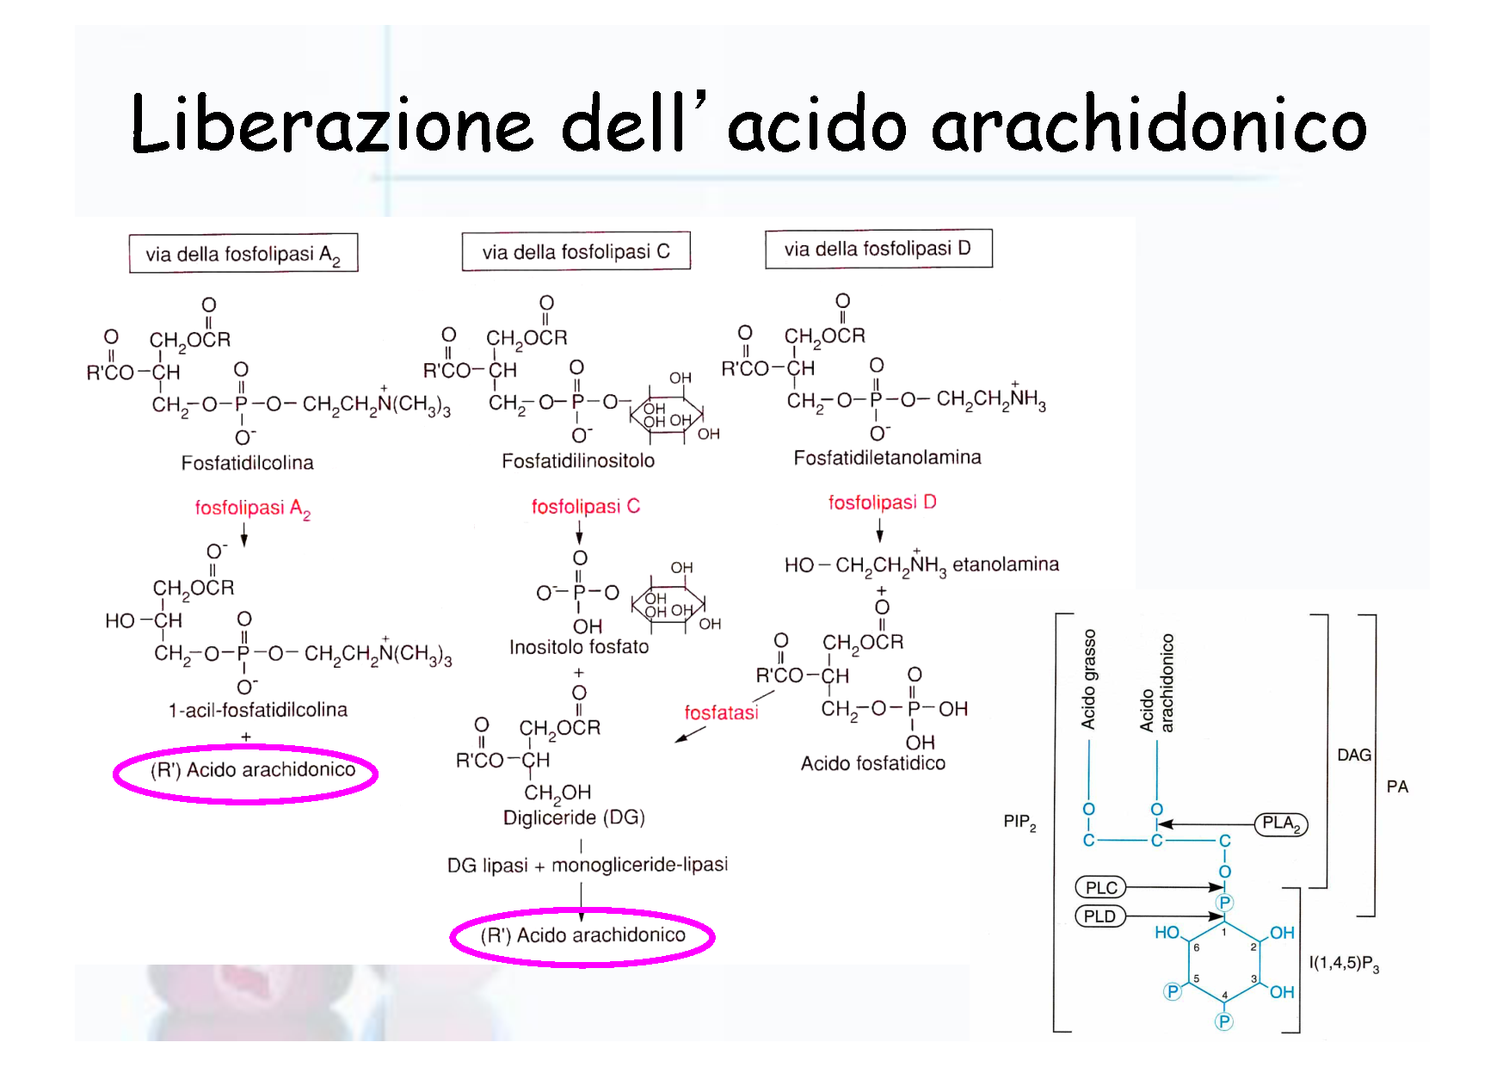

Slide 15
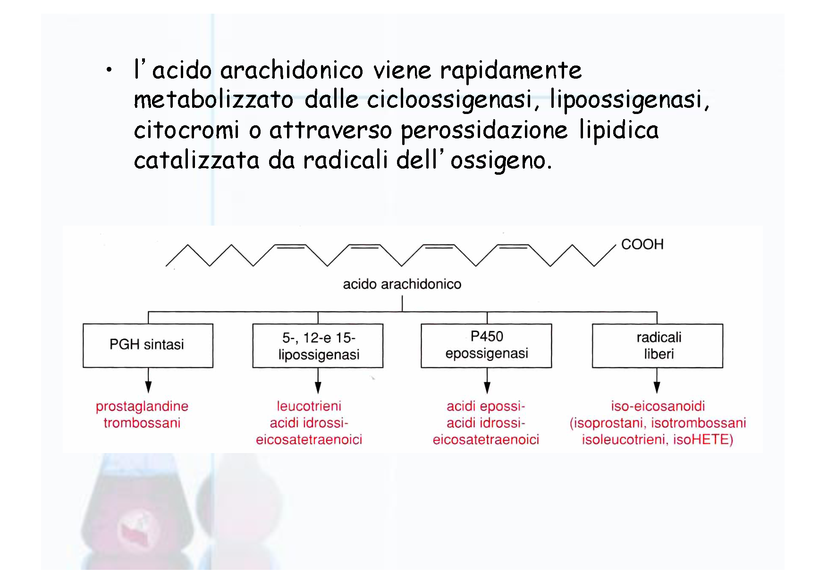

Slide 16
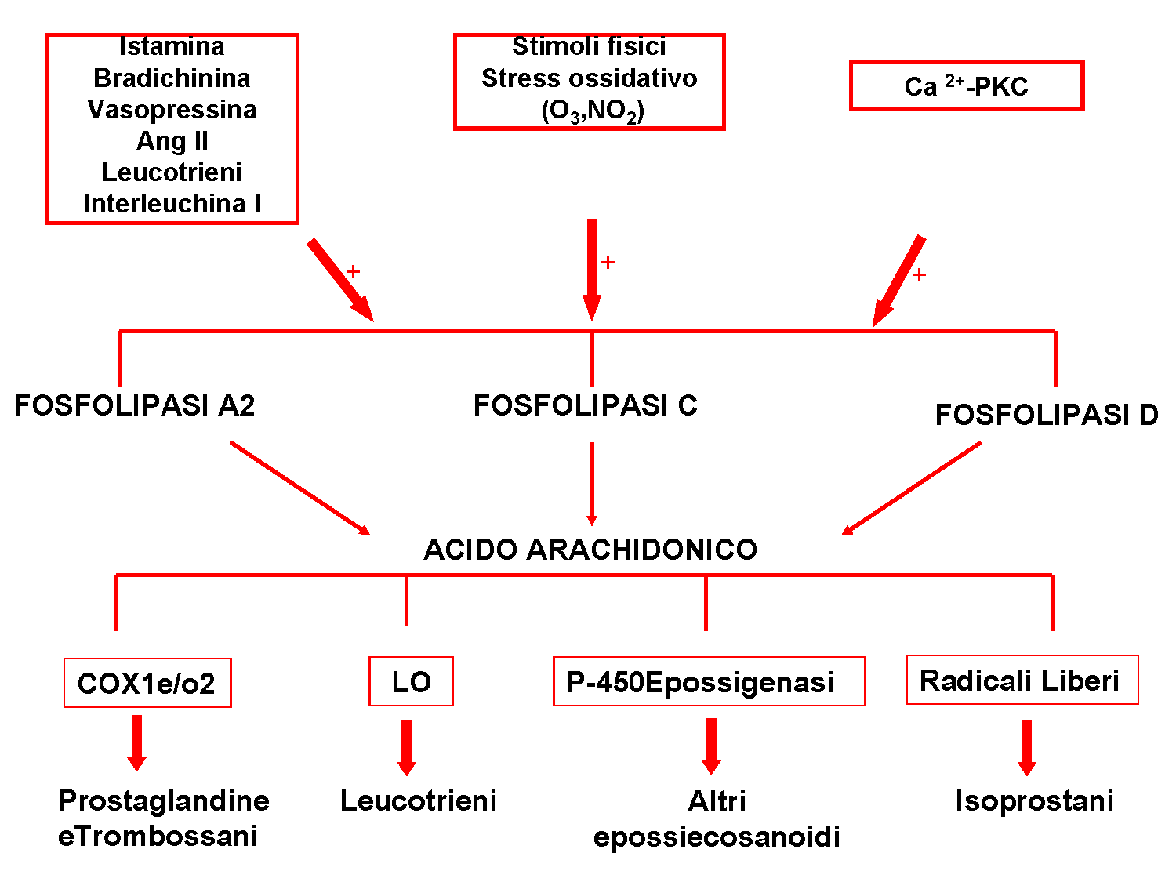

Slide 17
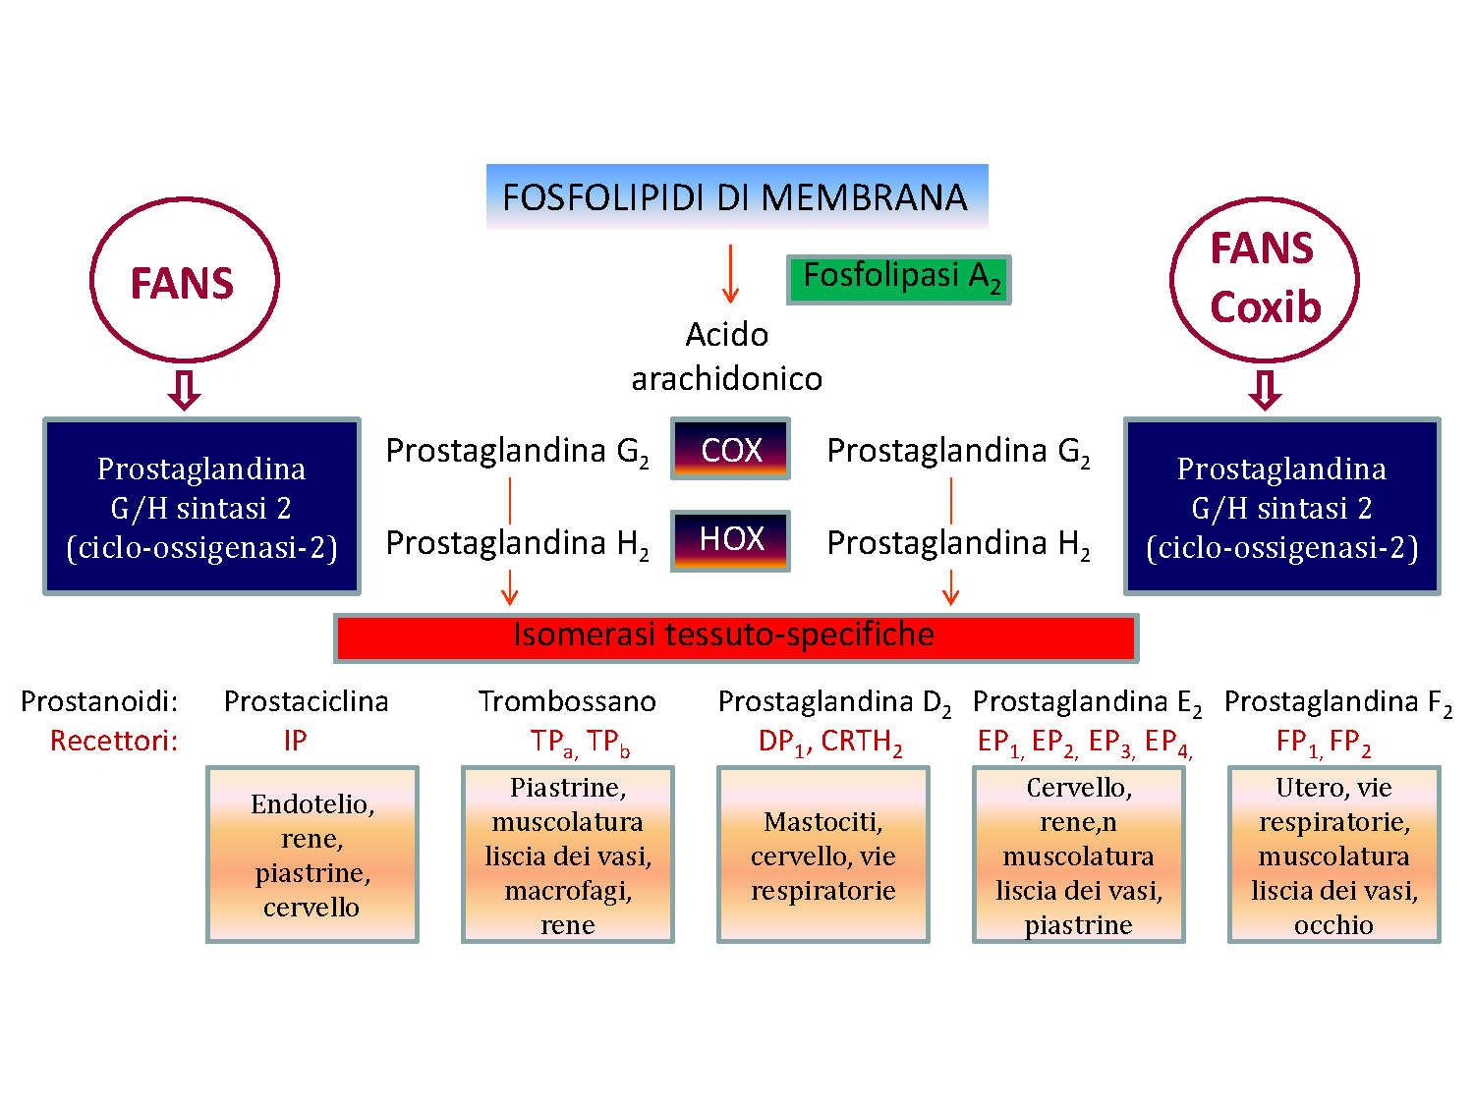

Slide 18
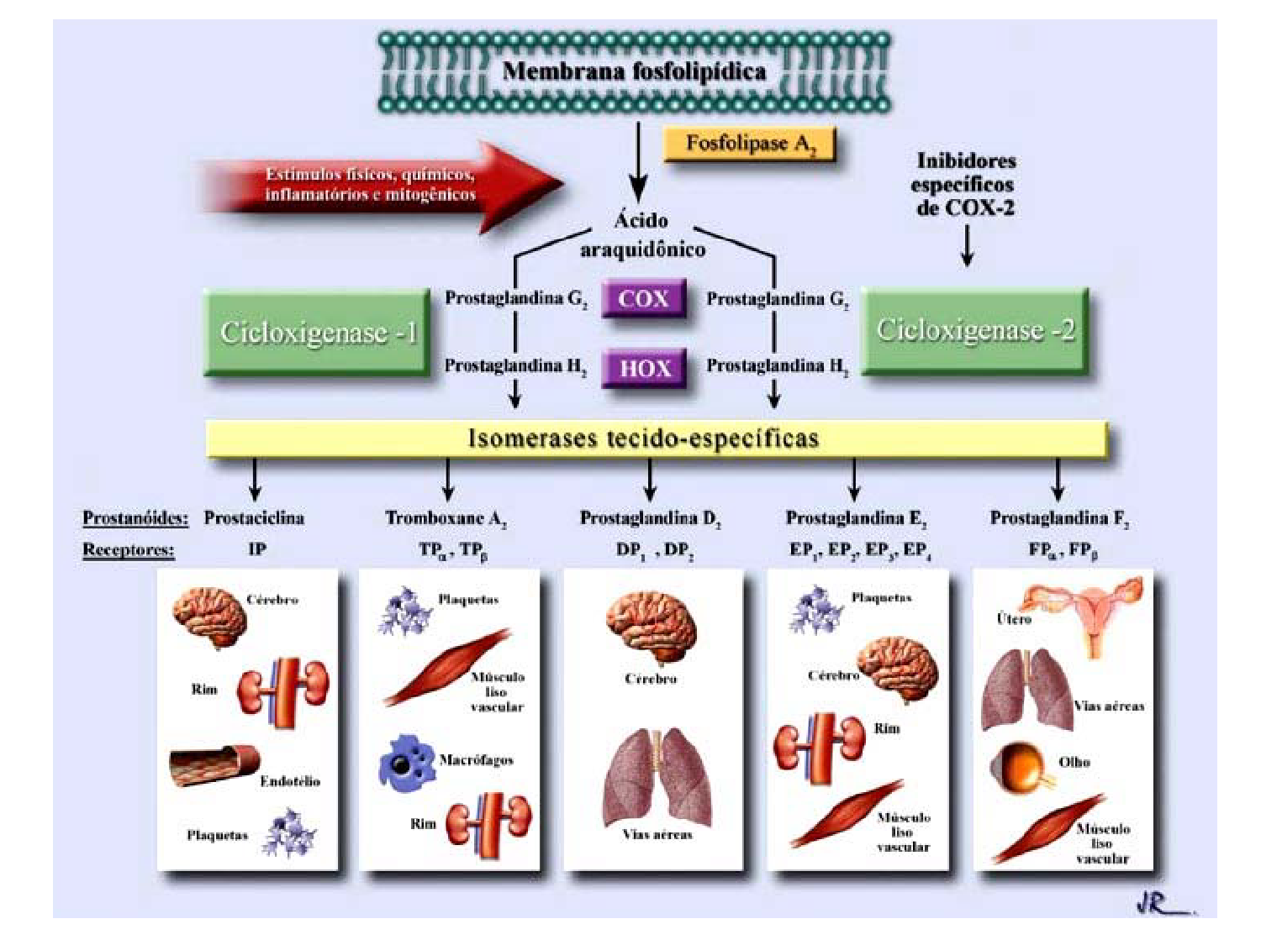

Slide 19
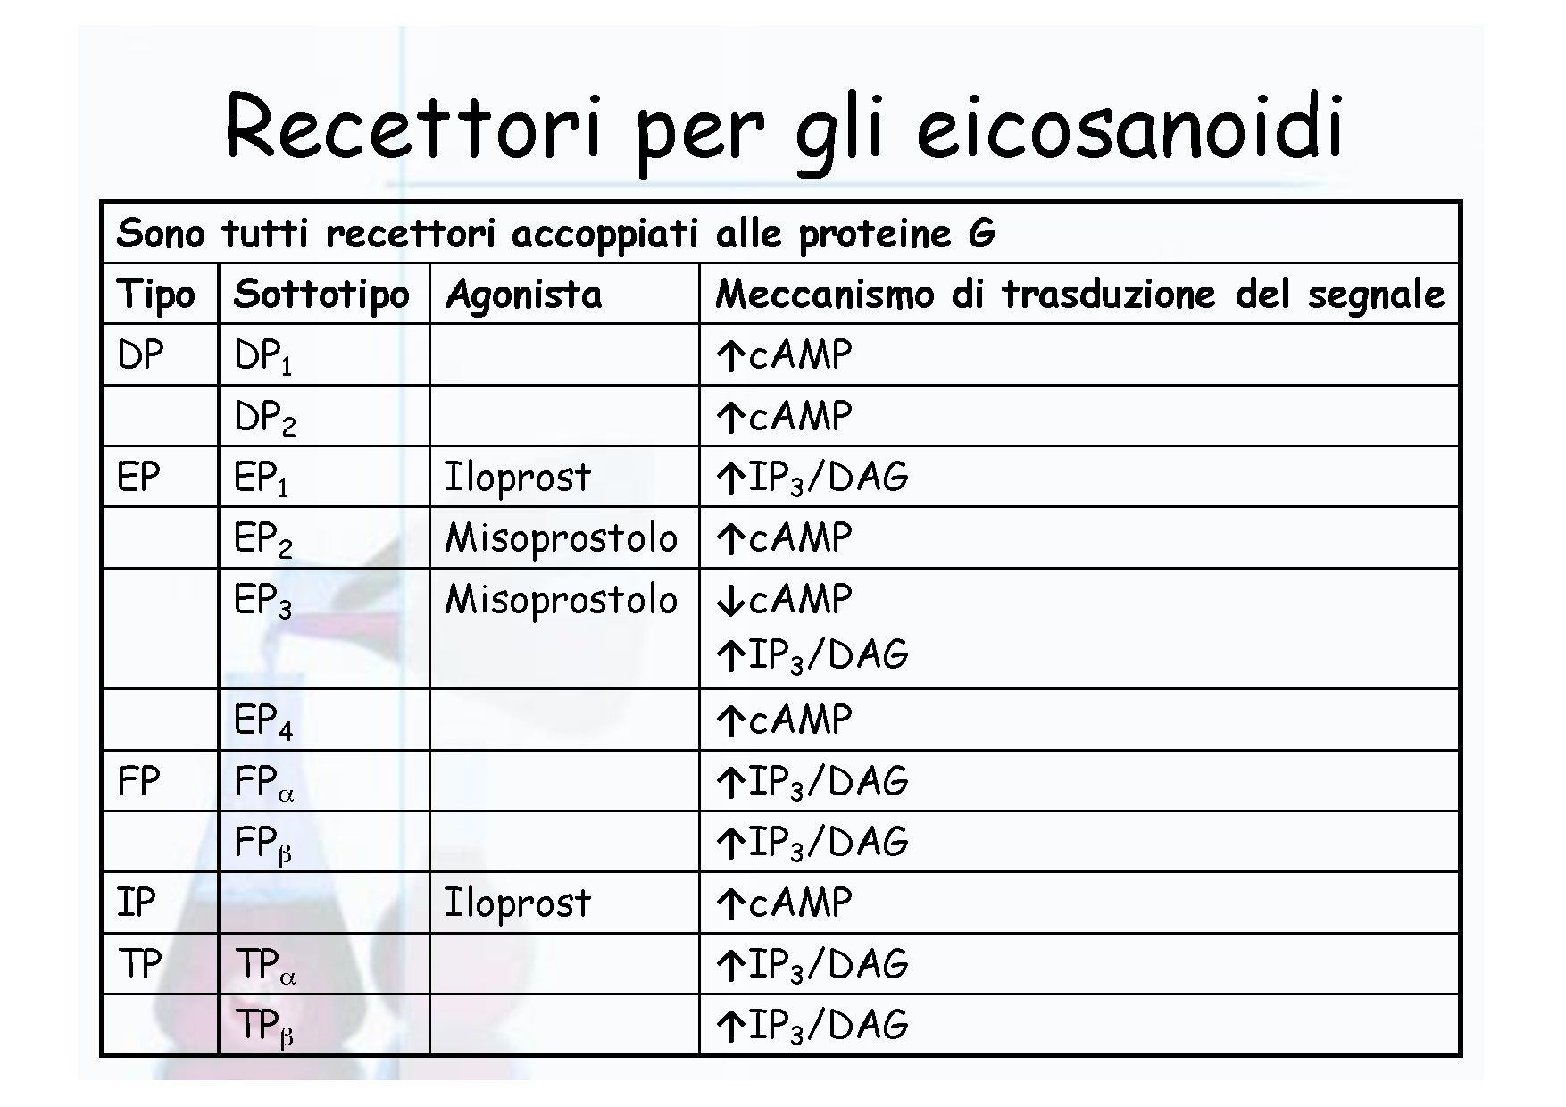

Slide 20
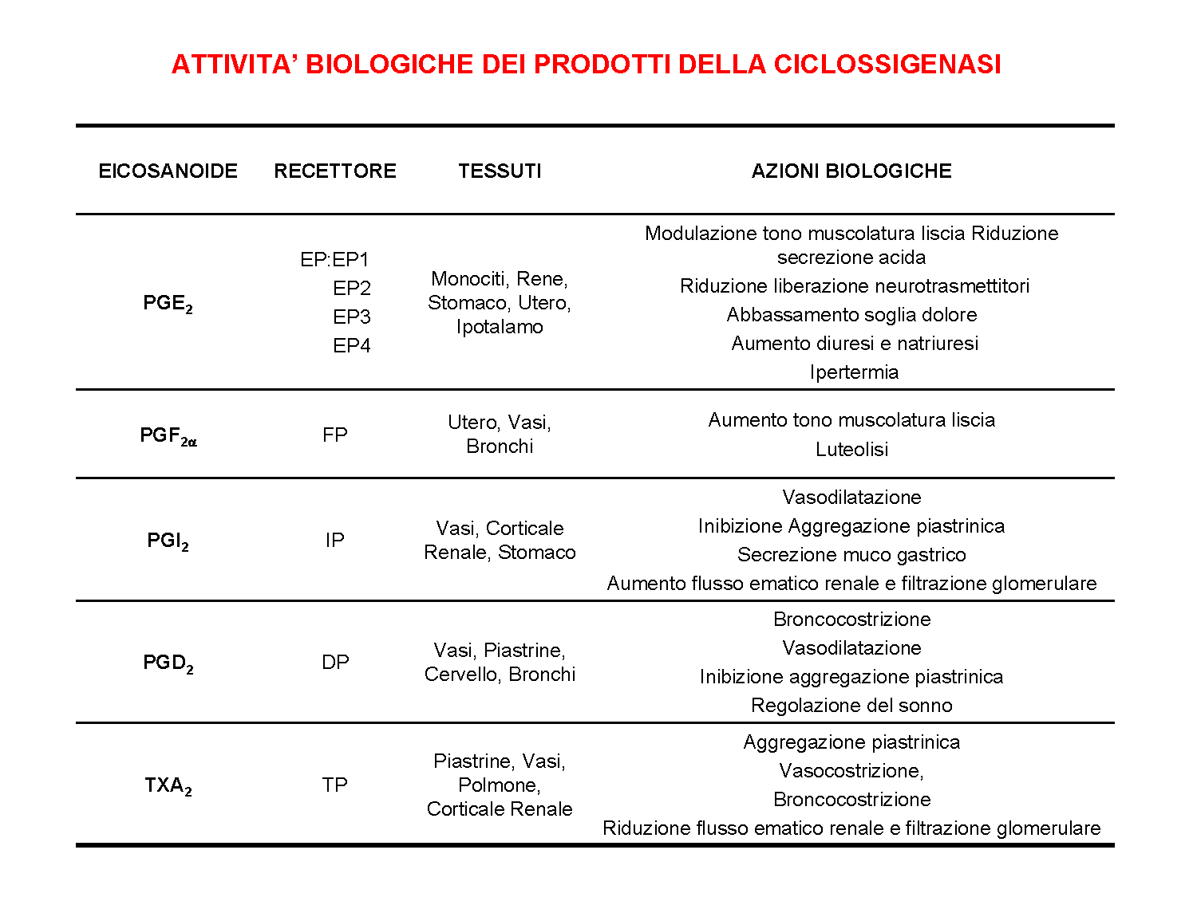

Slide 21
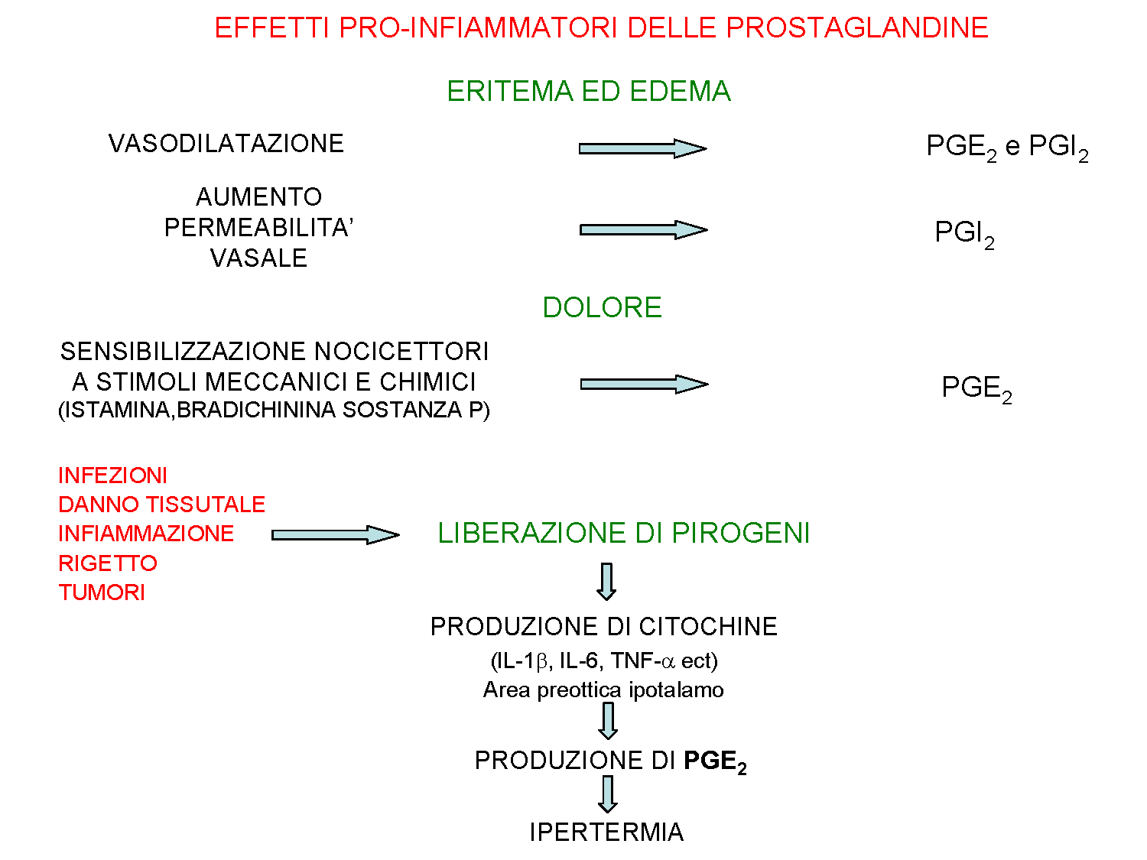

Slide 22
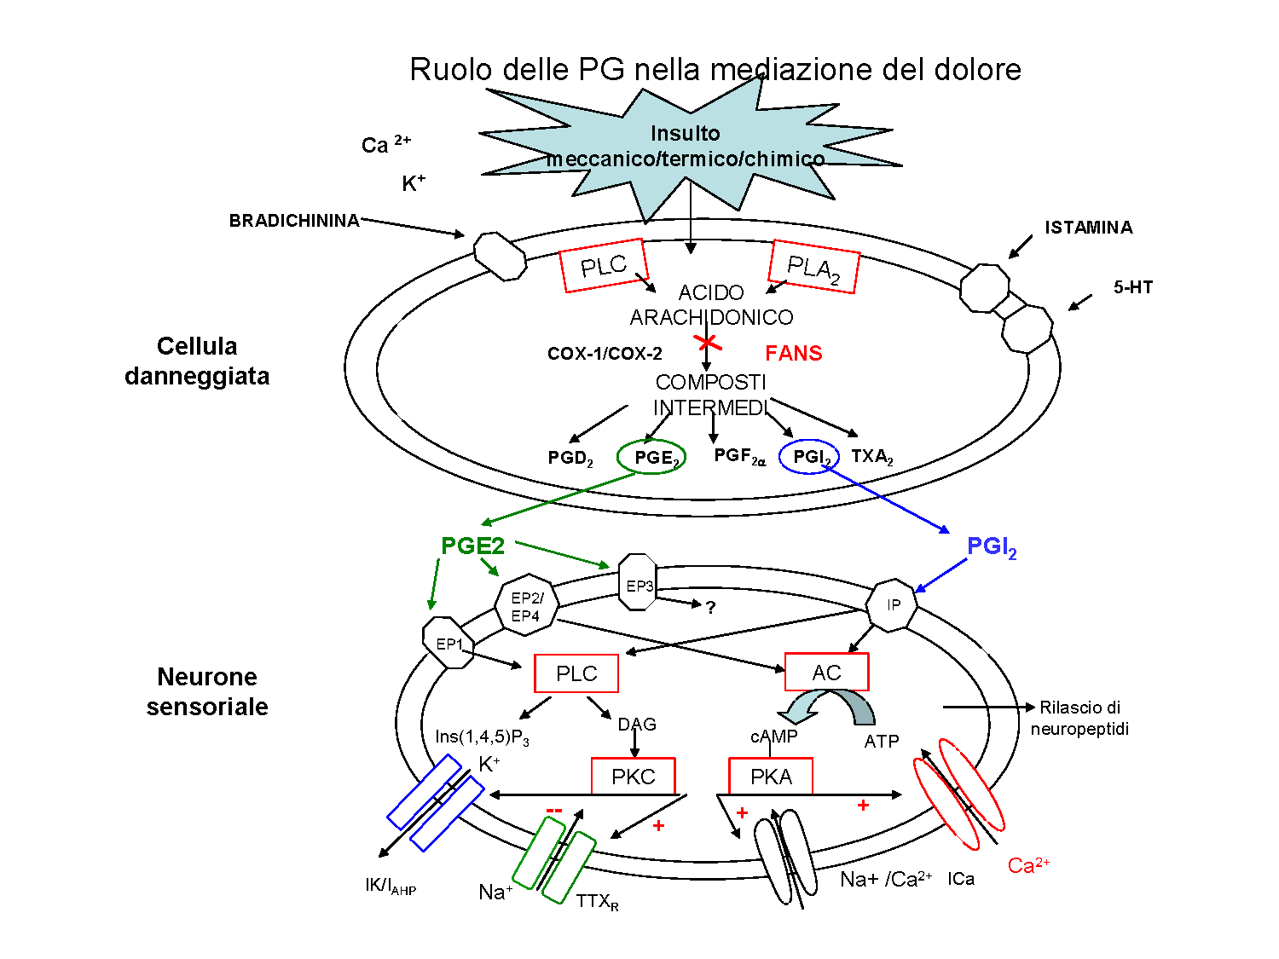

Slide 23
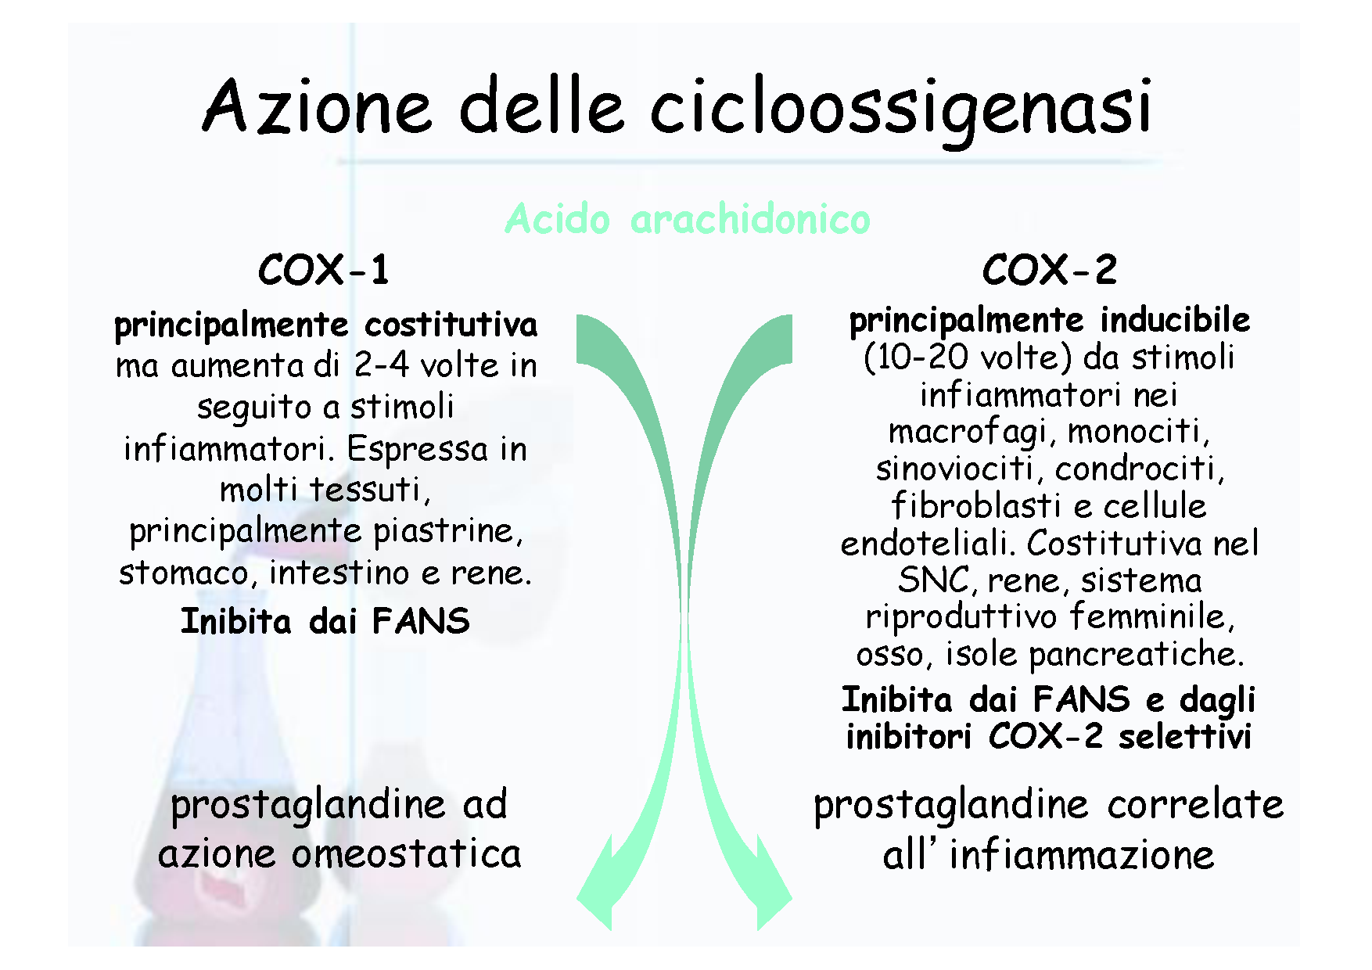

Slide 24
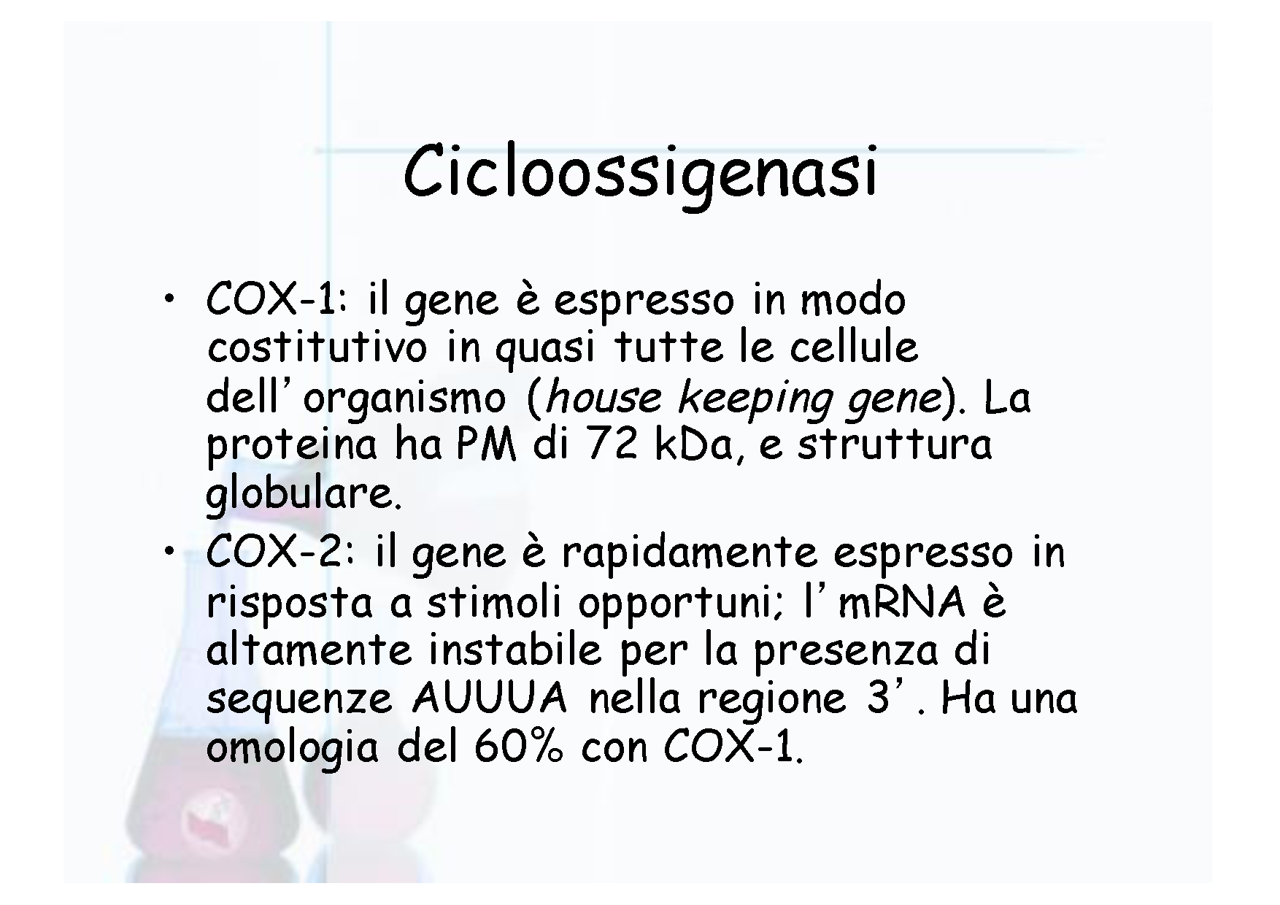

Slide 25
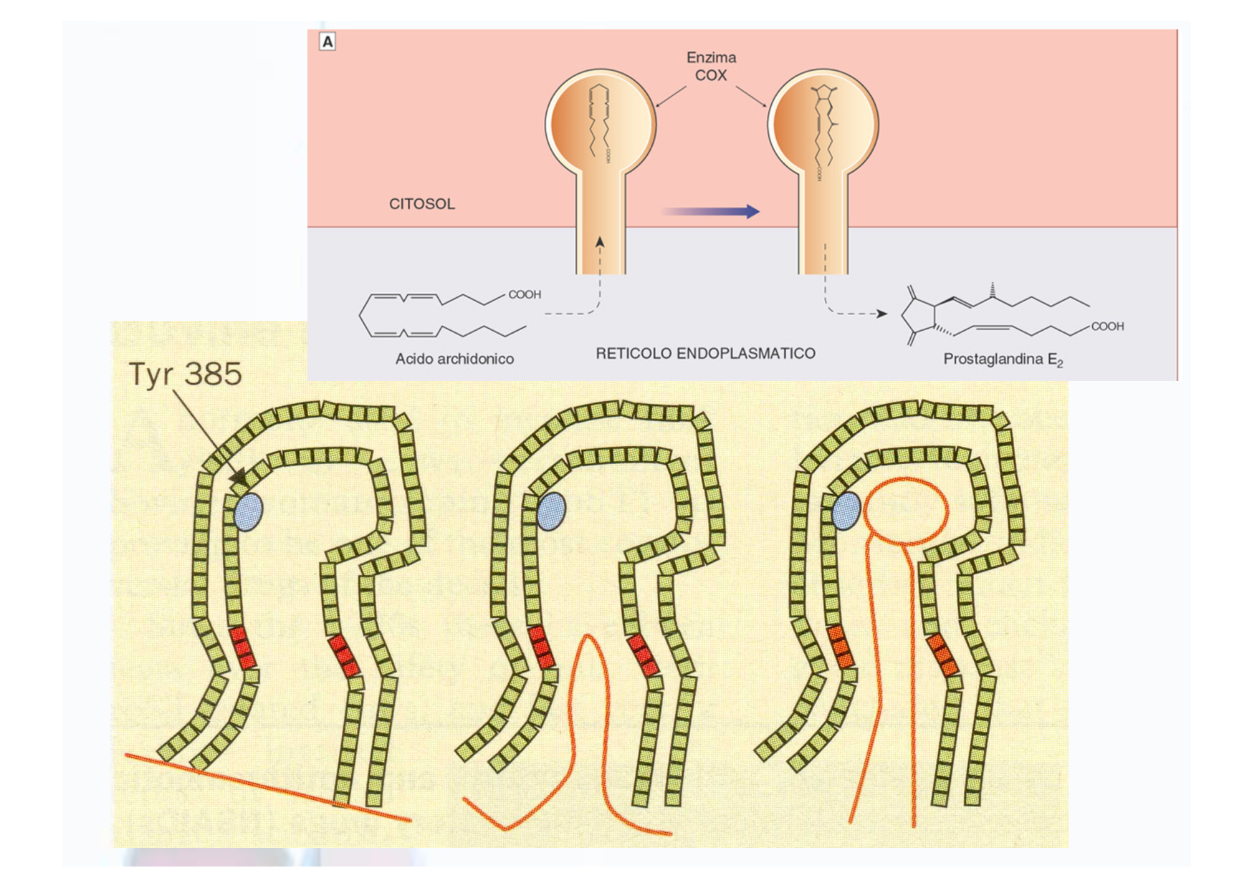

Slide 26
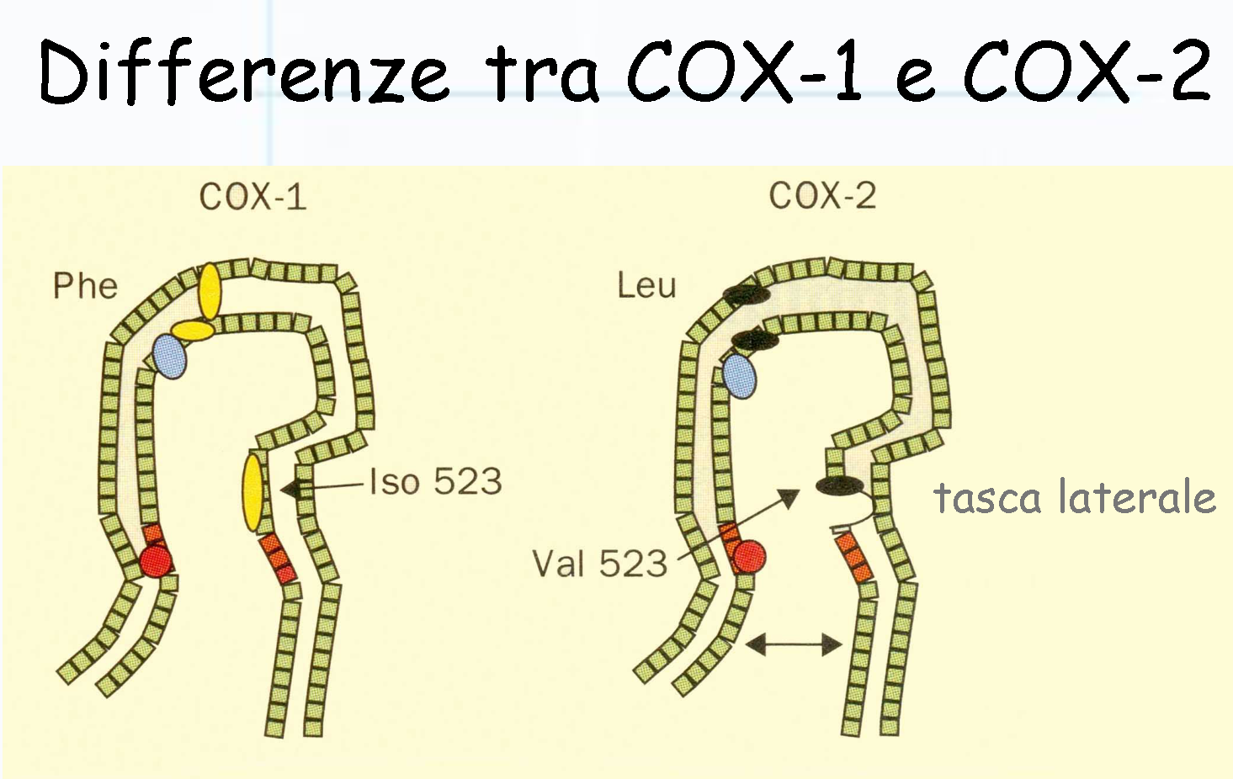
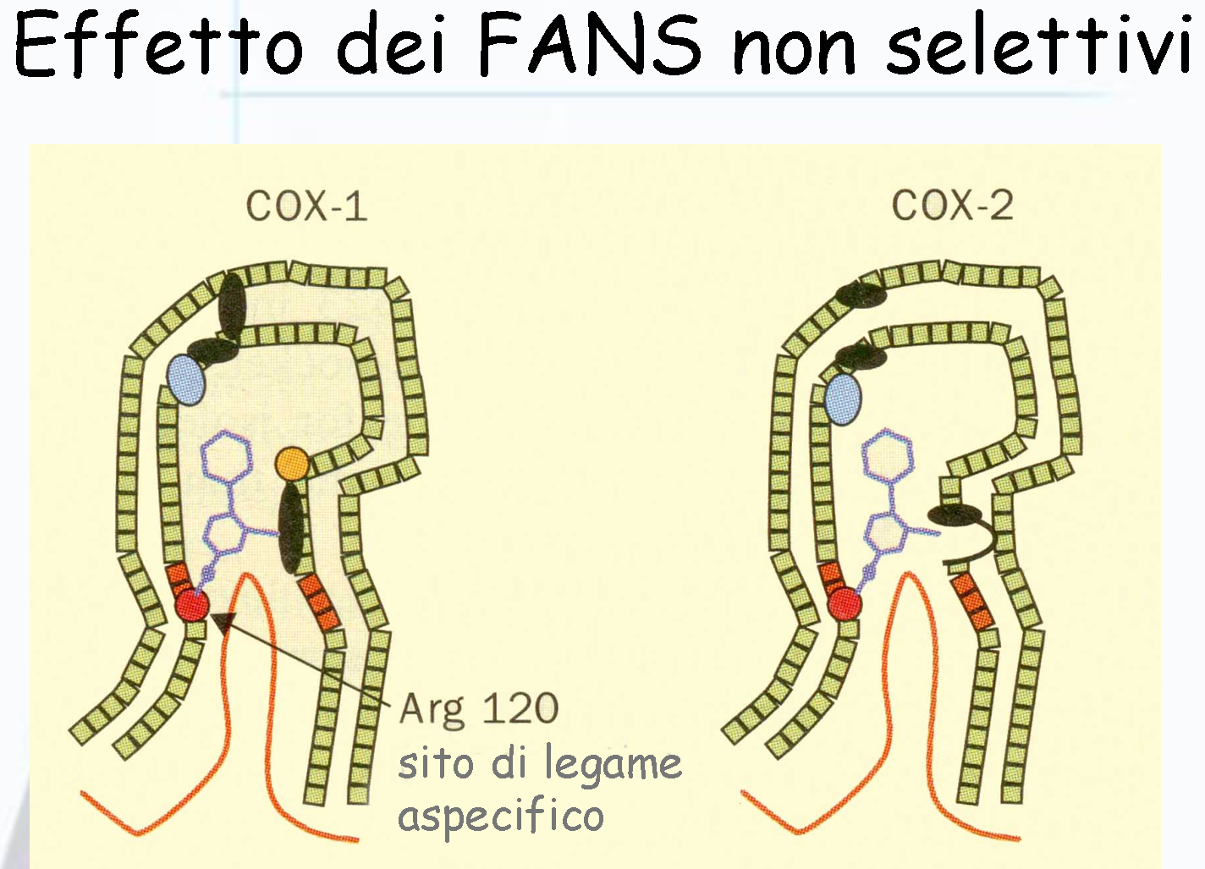

Slide 27
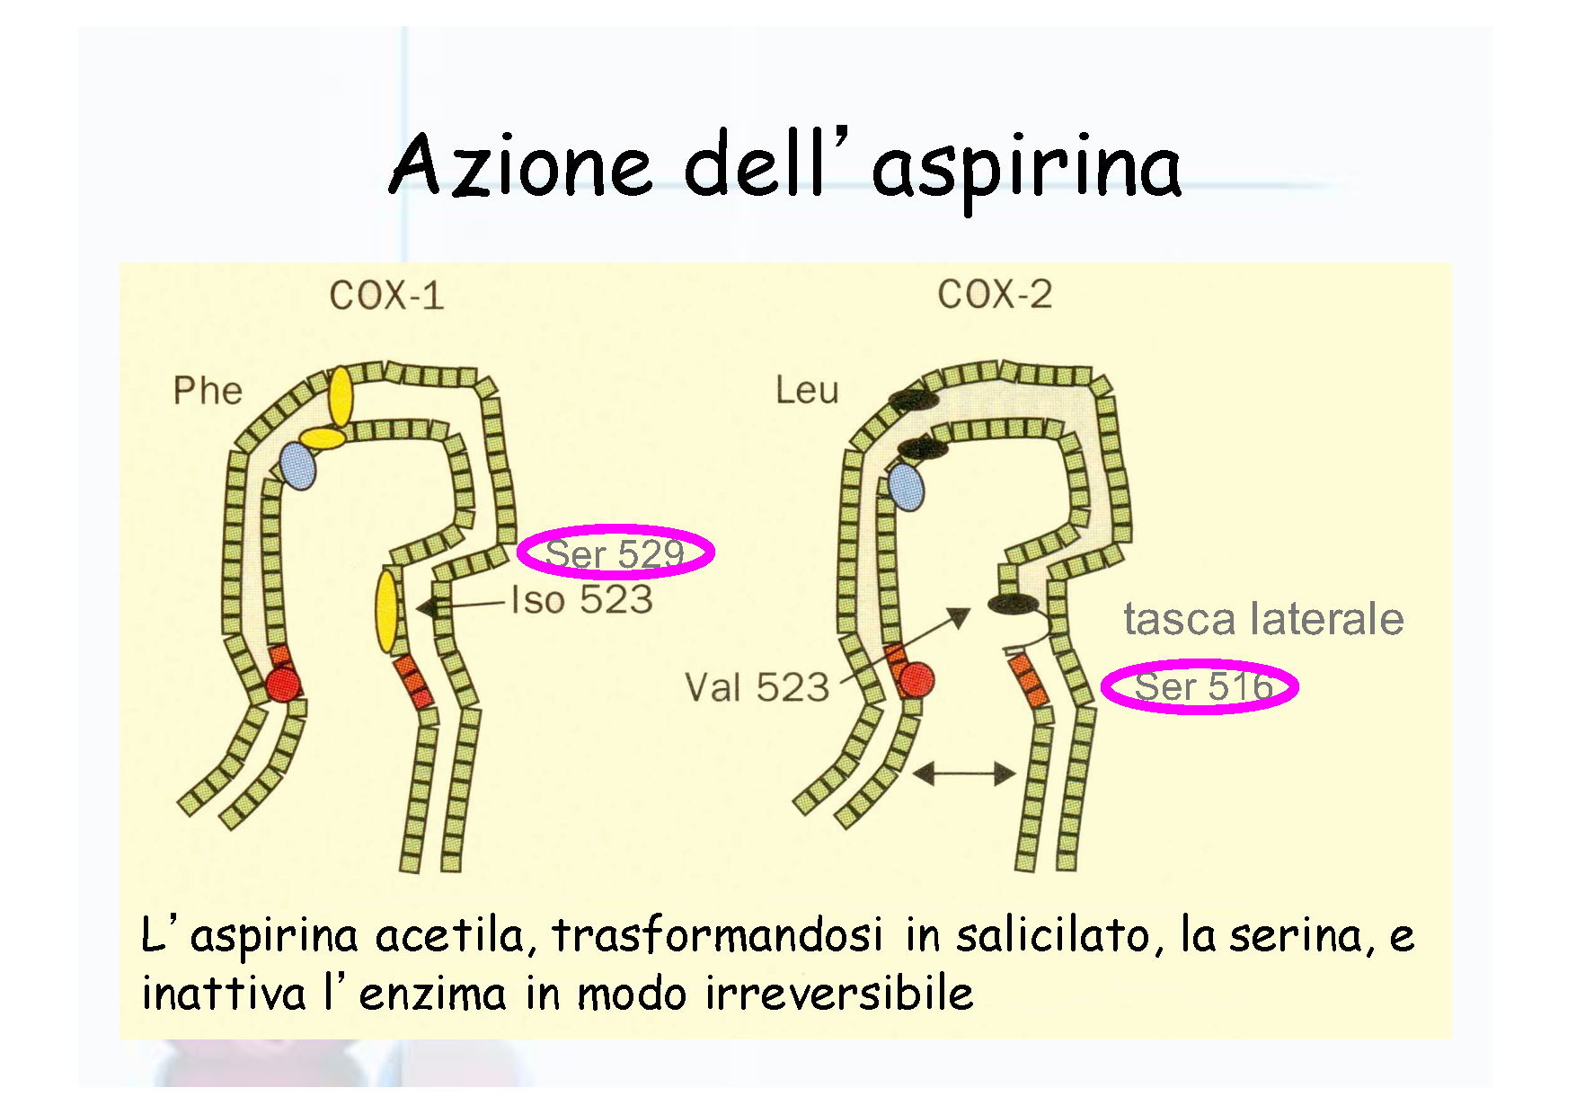

Slide 28
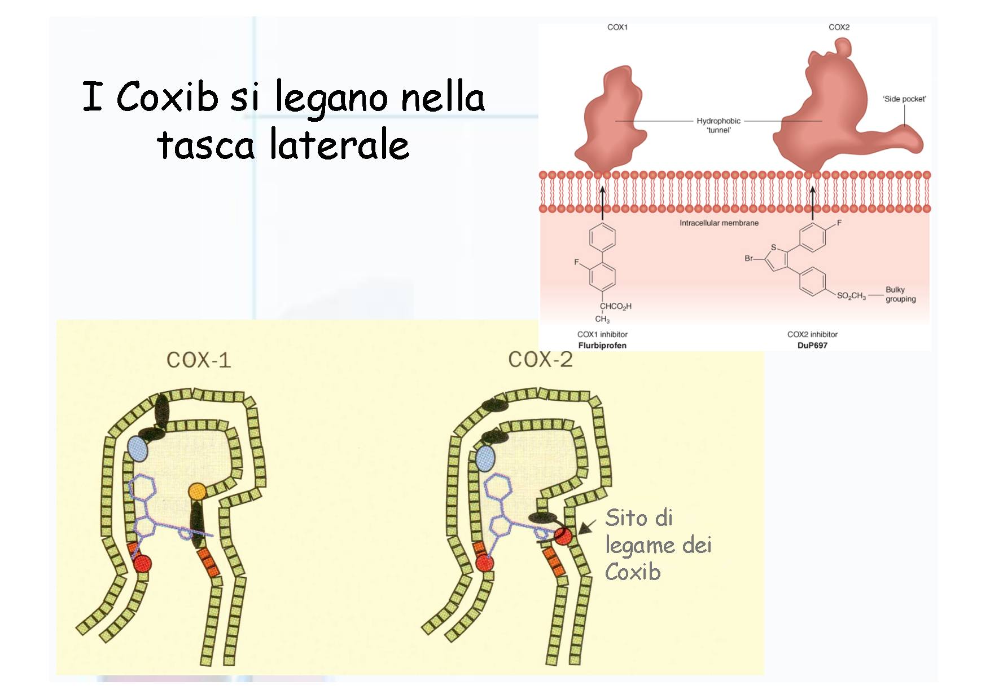

Slide 29
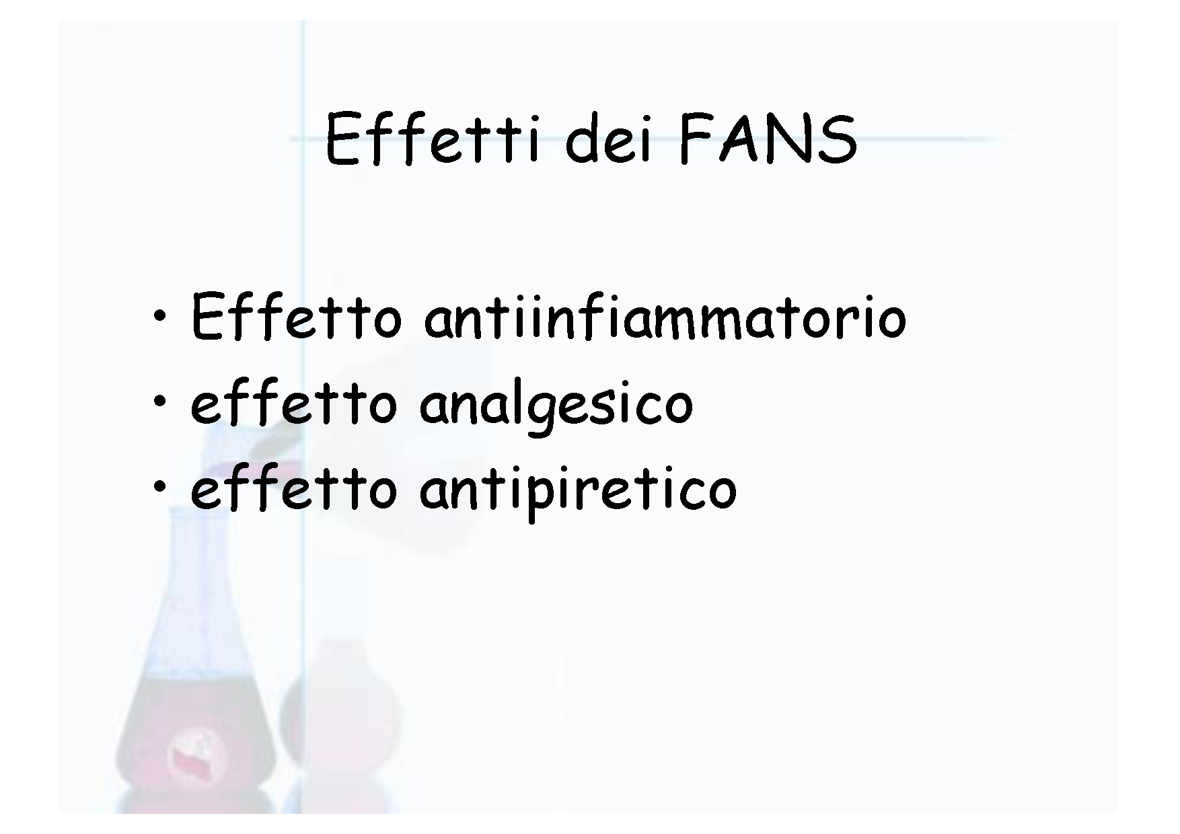

Slide 30
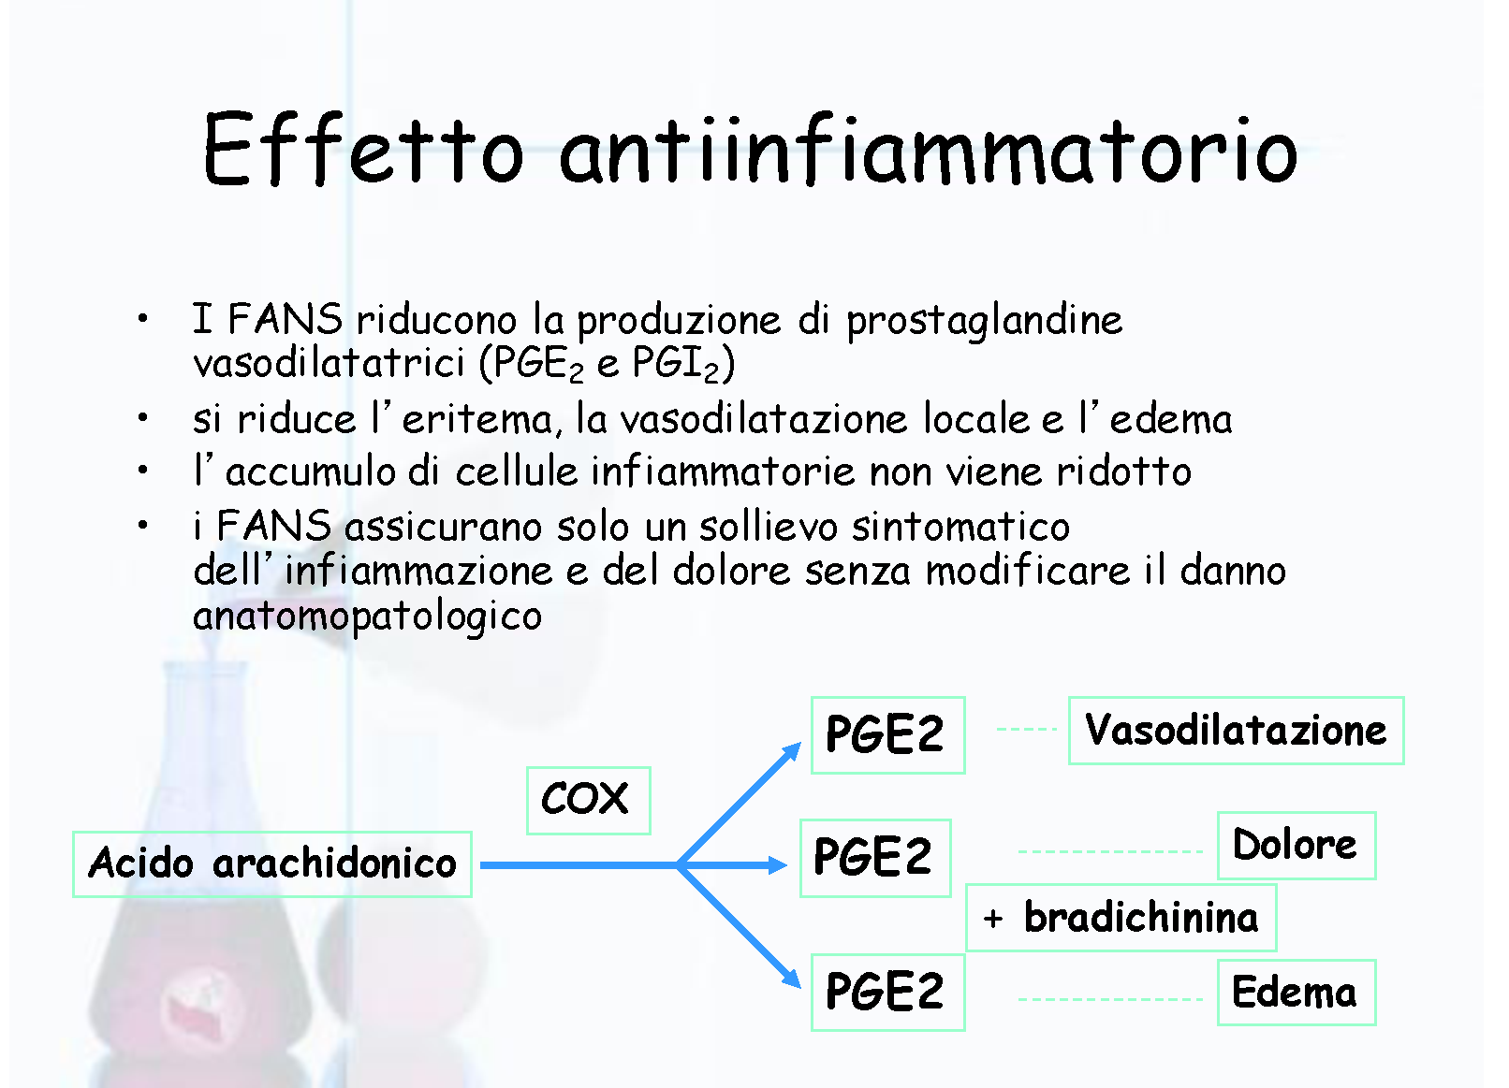

Slide 31
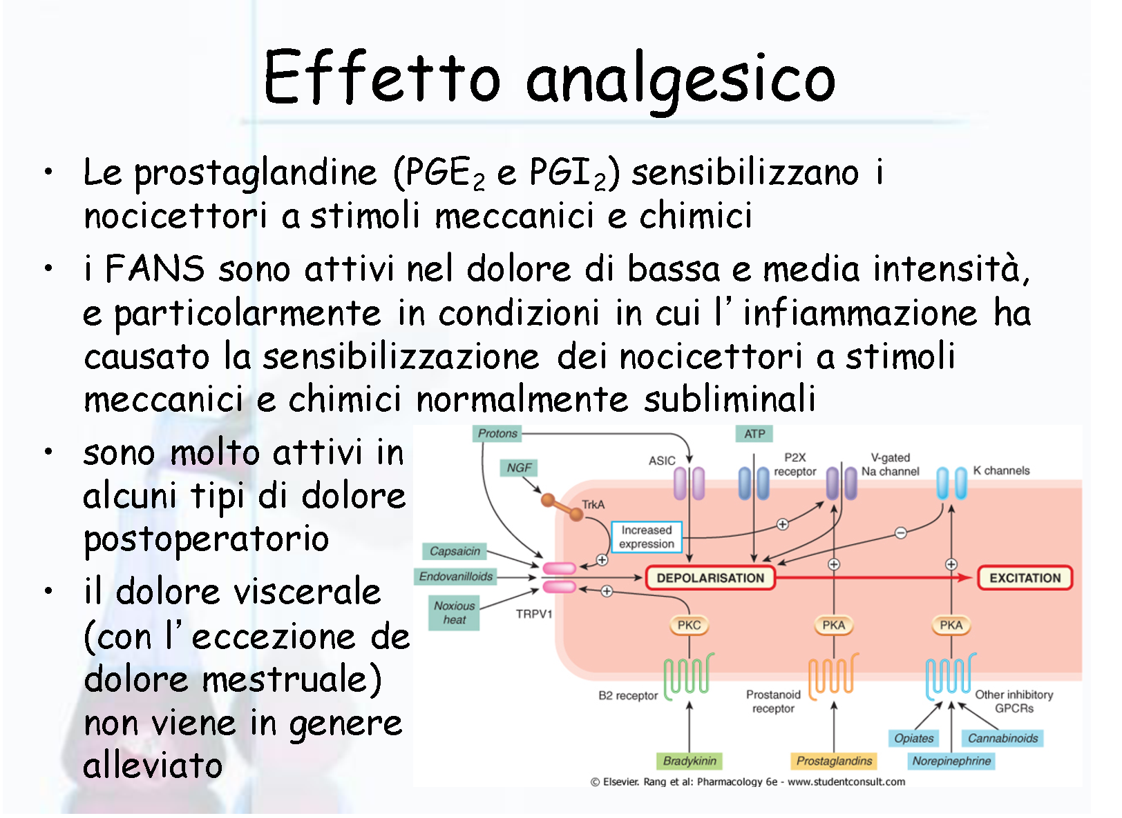

Slide 32
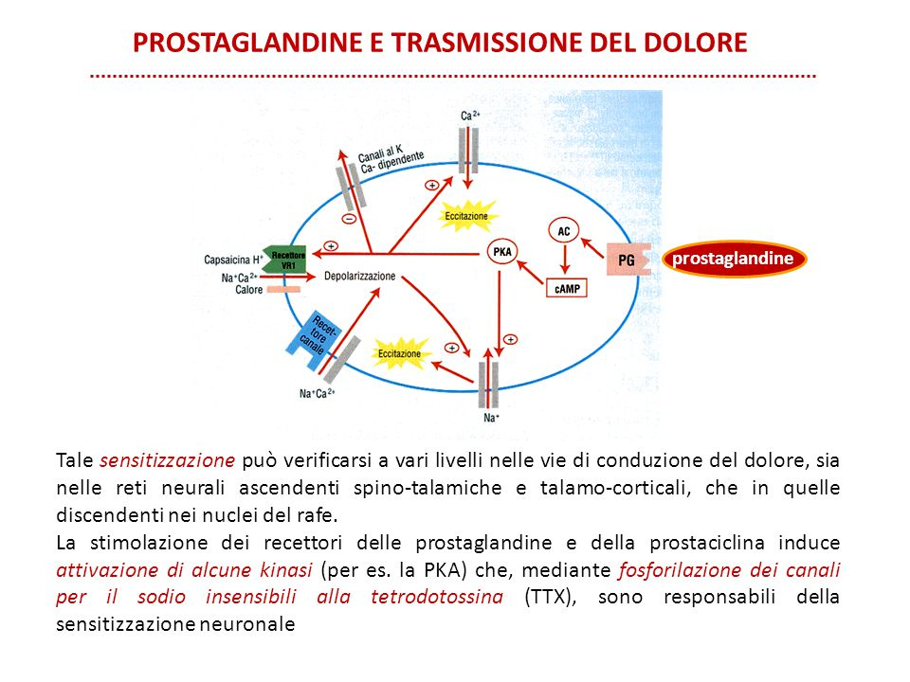

Slide 33
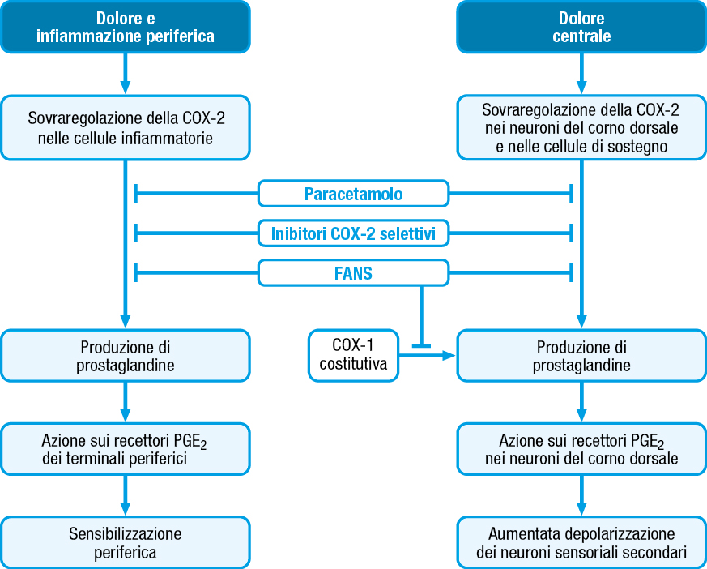
Figura 32.1 I FANS sono in grado di controllare il dolore da lieve a moderato, riducendo la sensibilizzazione indotta dai mediatori dell’infiammazione sia a livello centrale sia a livello periferico.

Slide 34
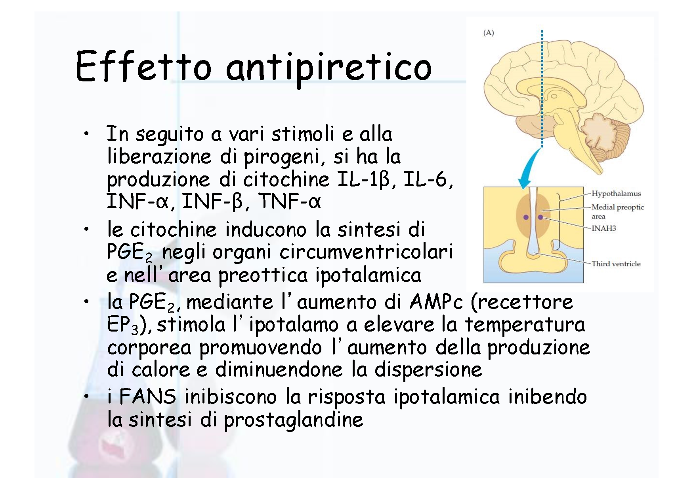

Slide 35
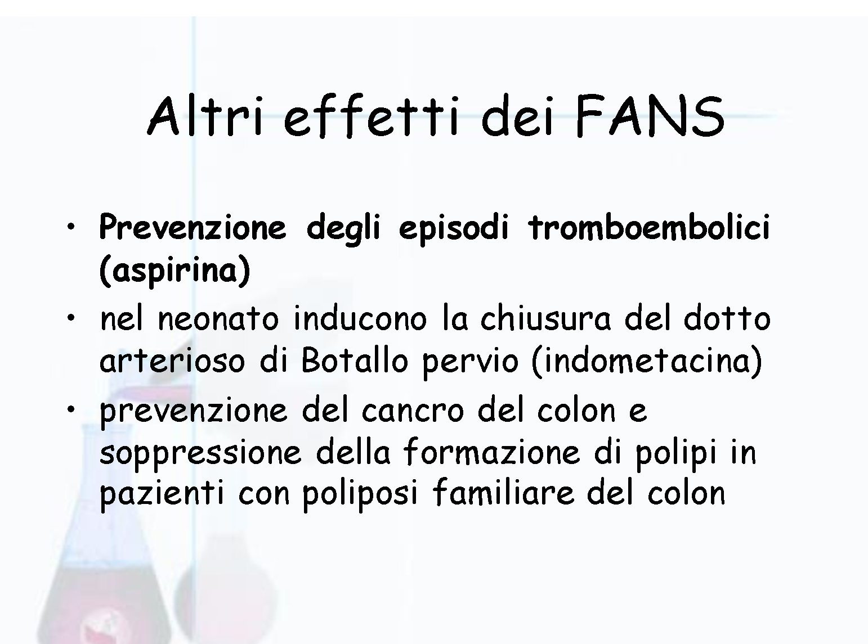

Slide 36
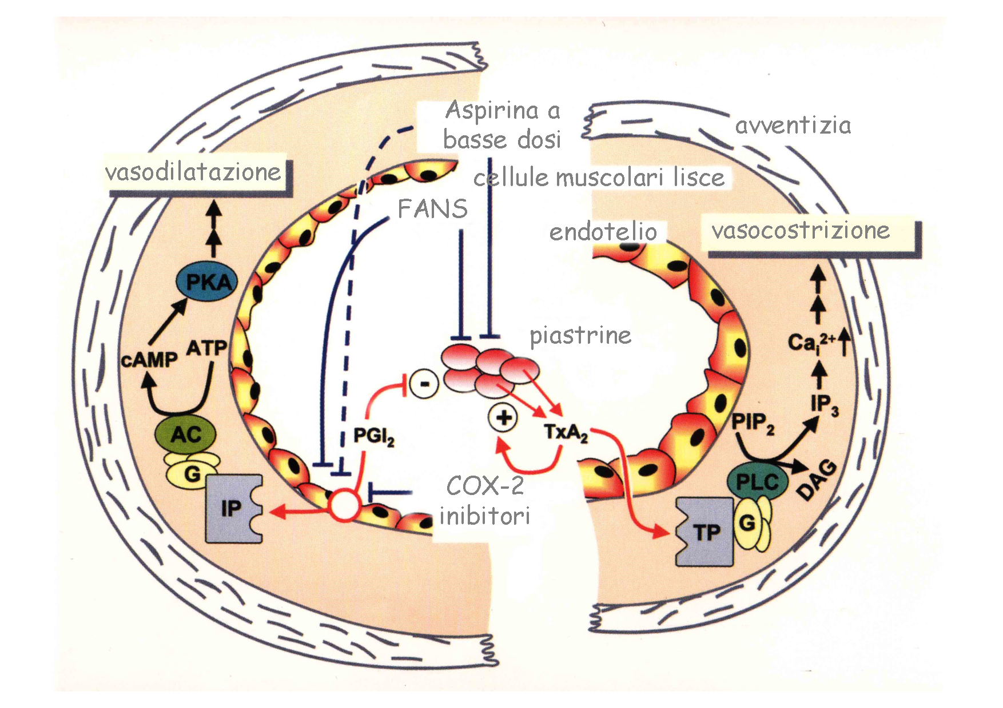

Slide 37
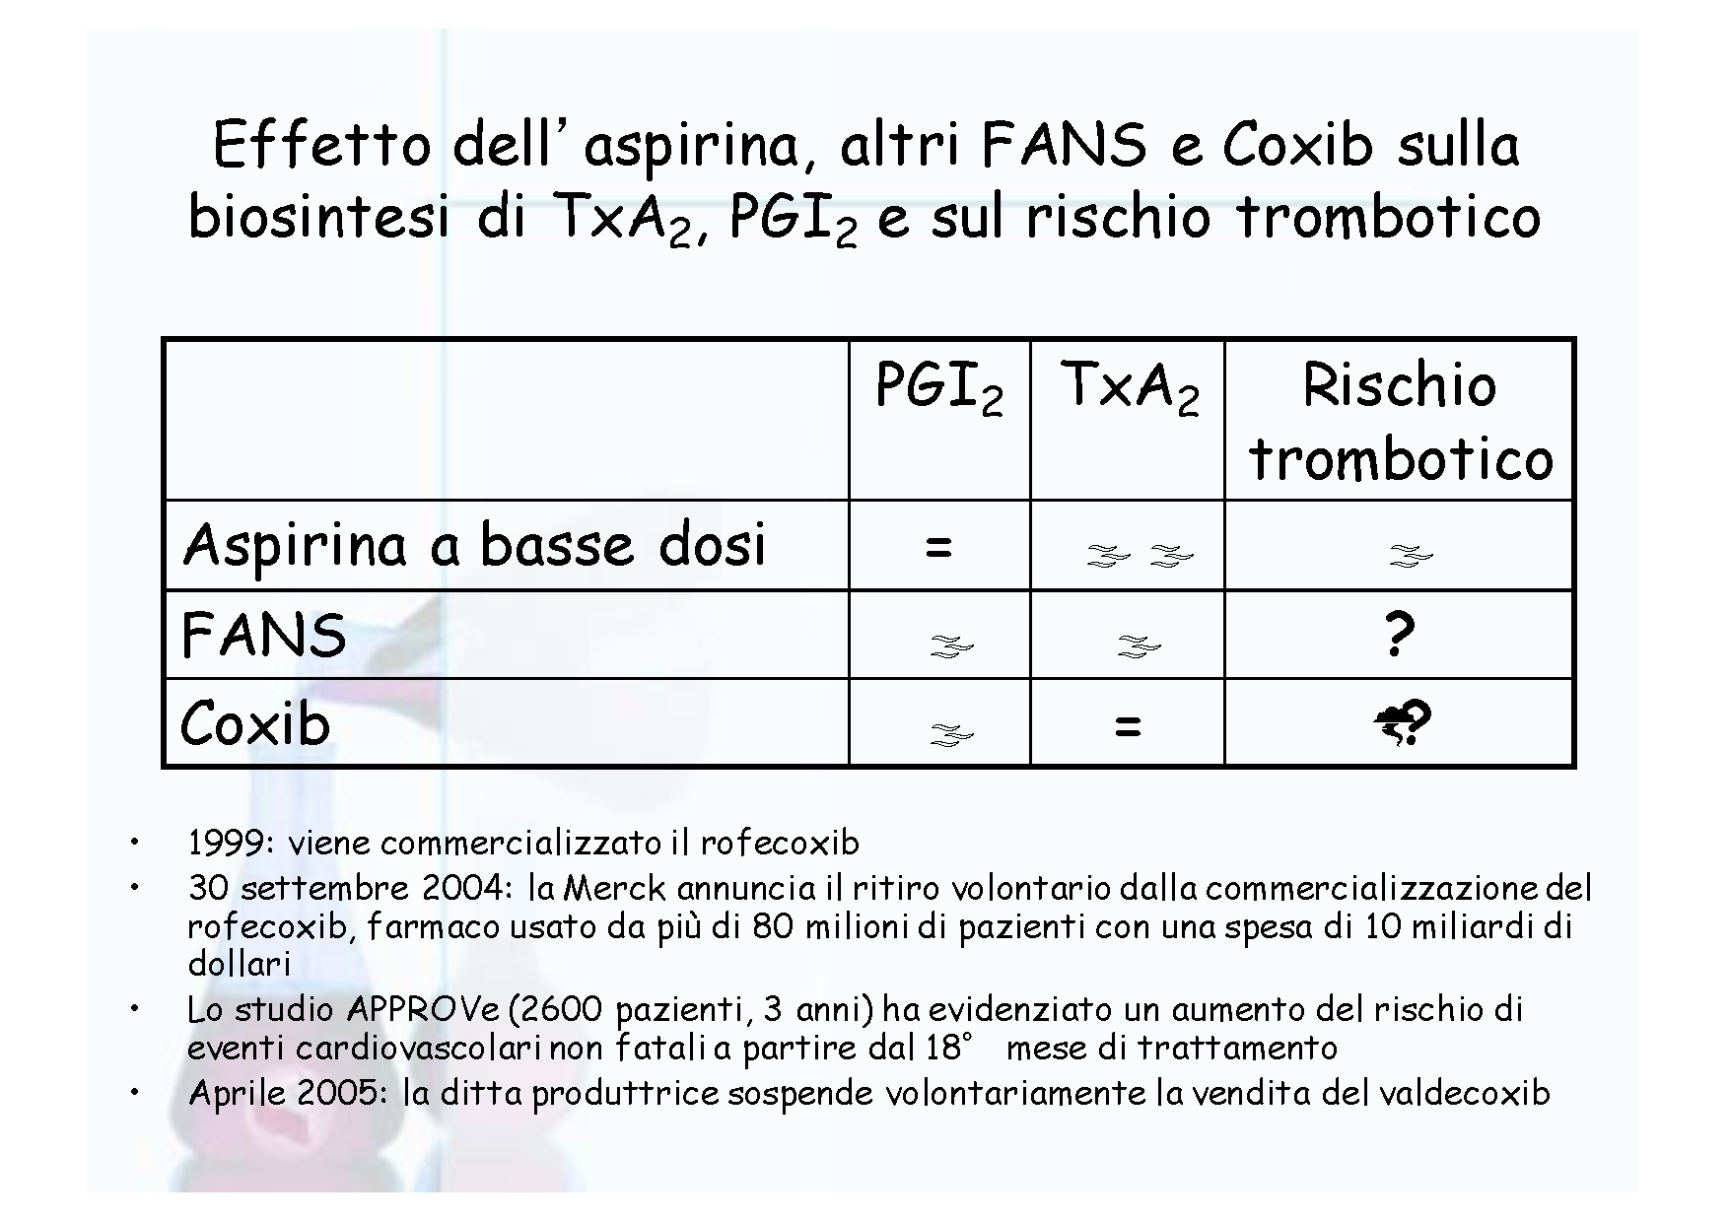

Slide 38
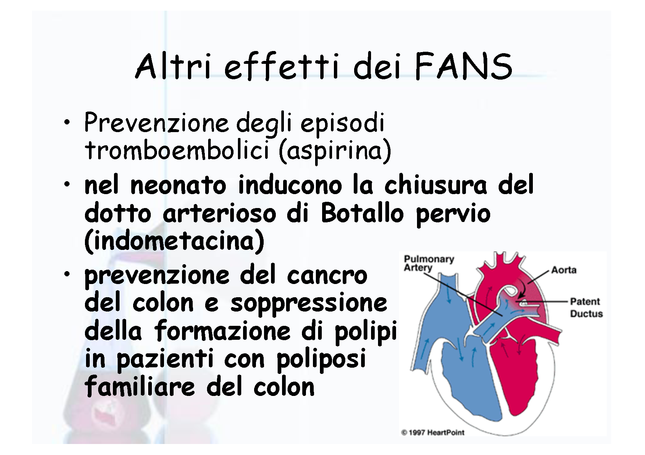

Slide 39
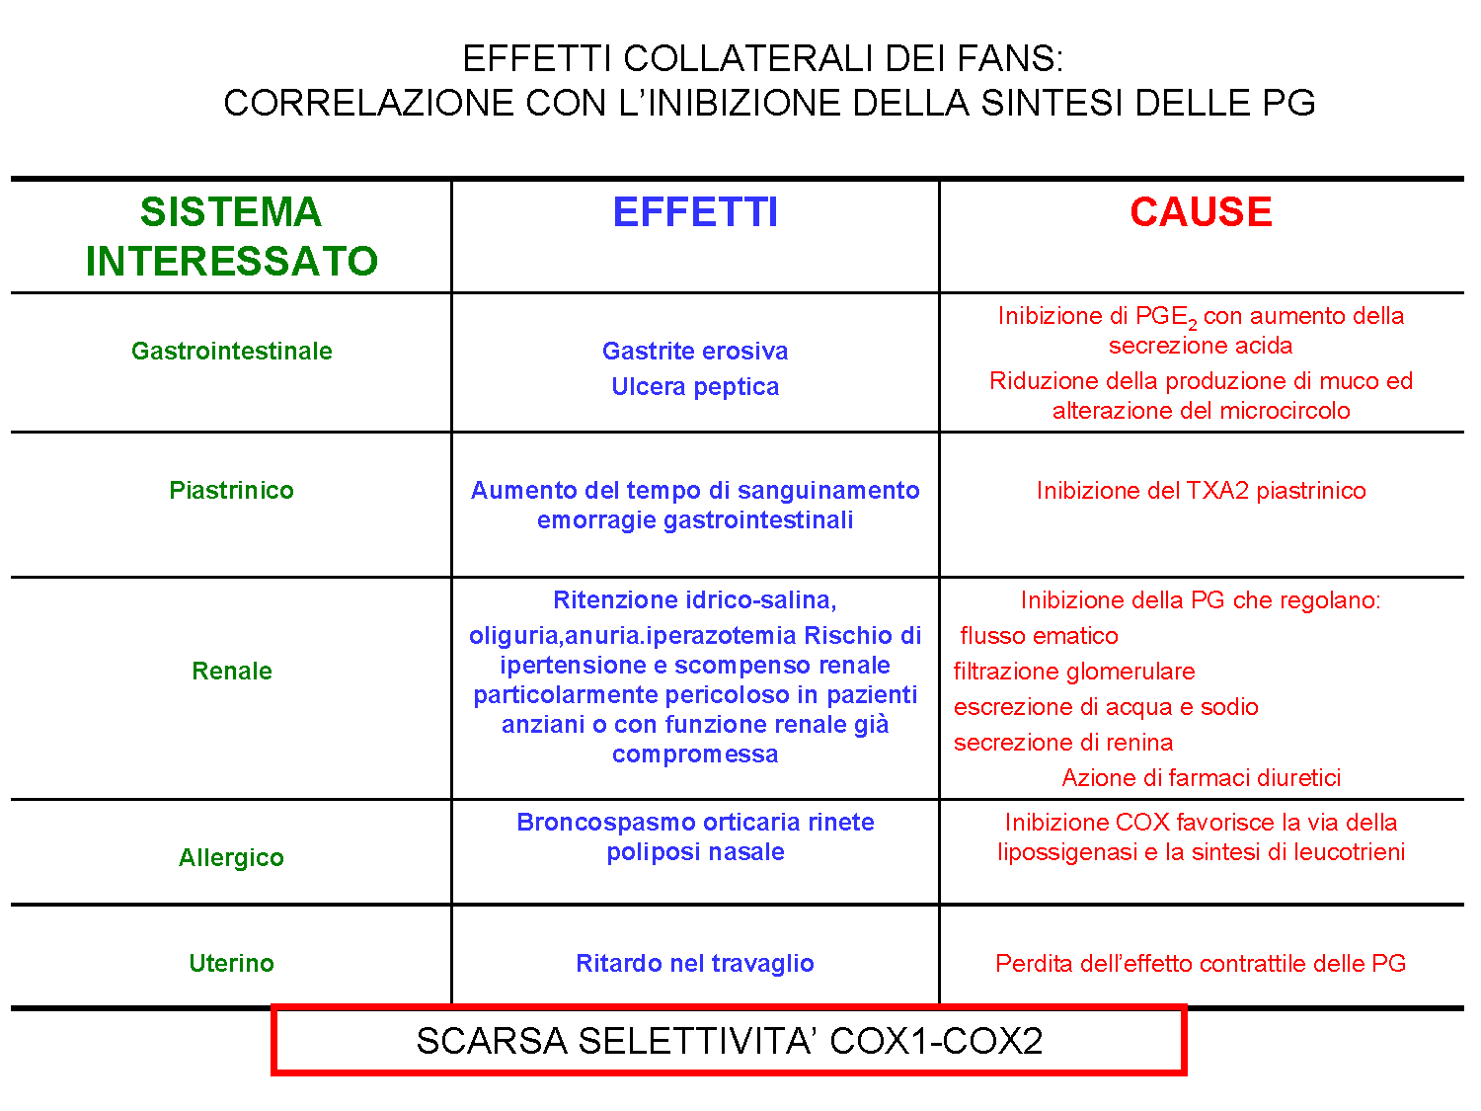

Slide 40
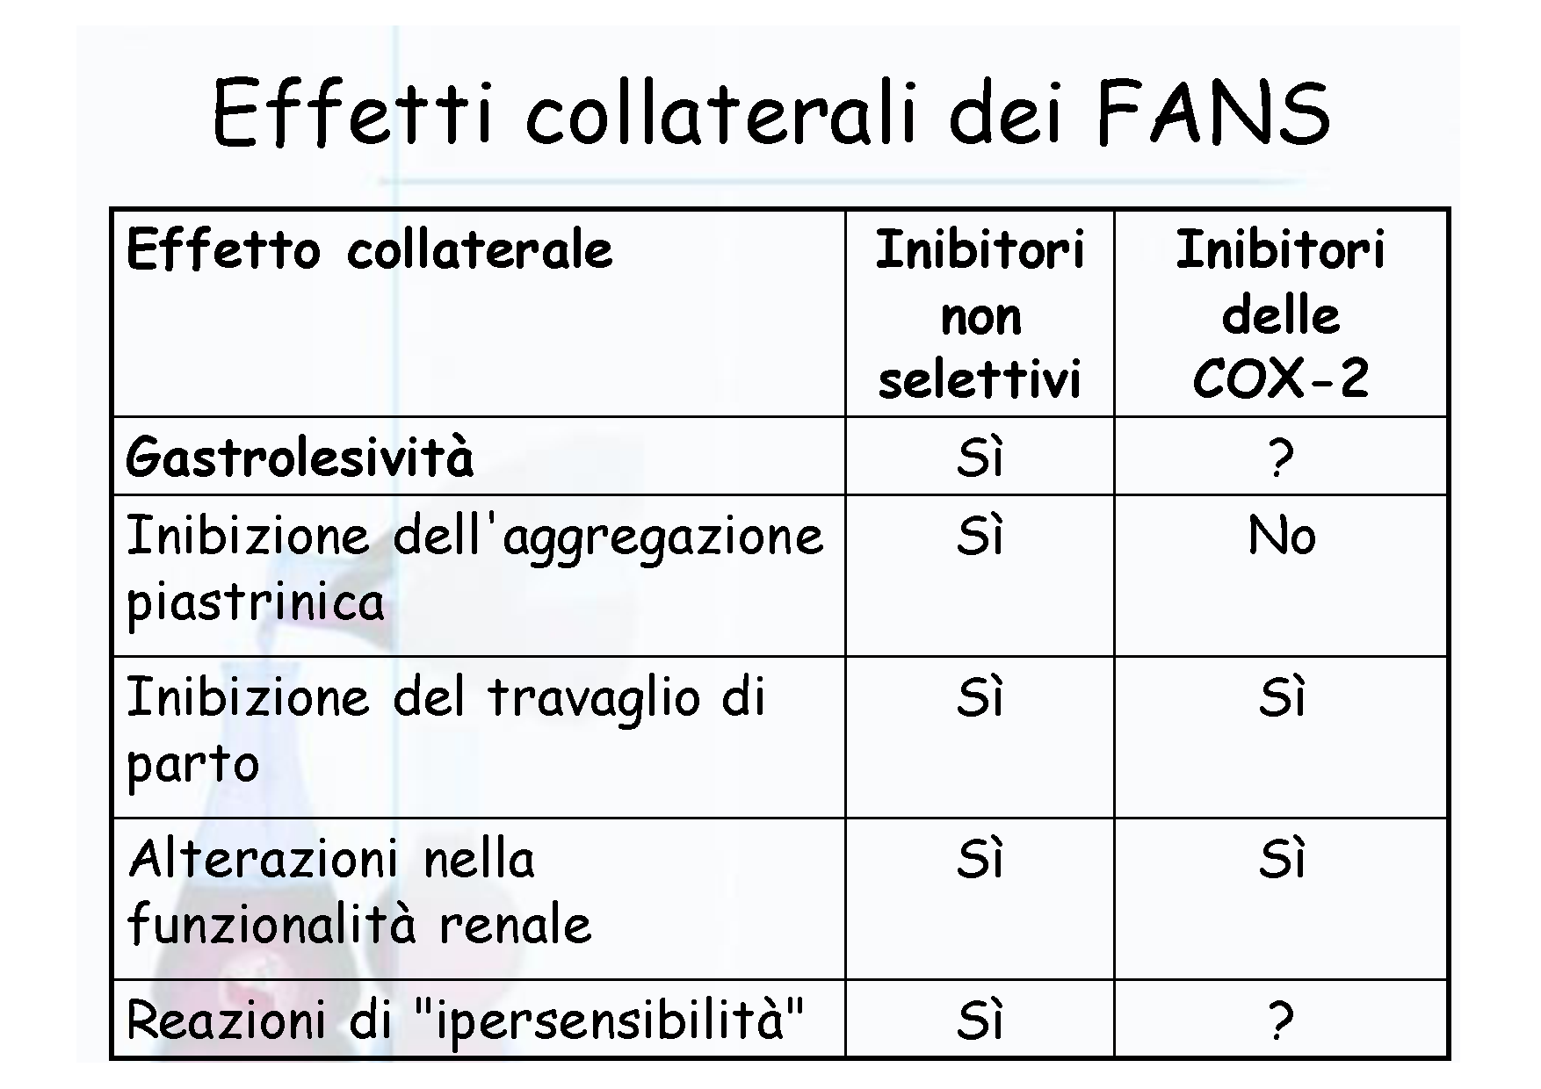

Slide 41
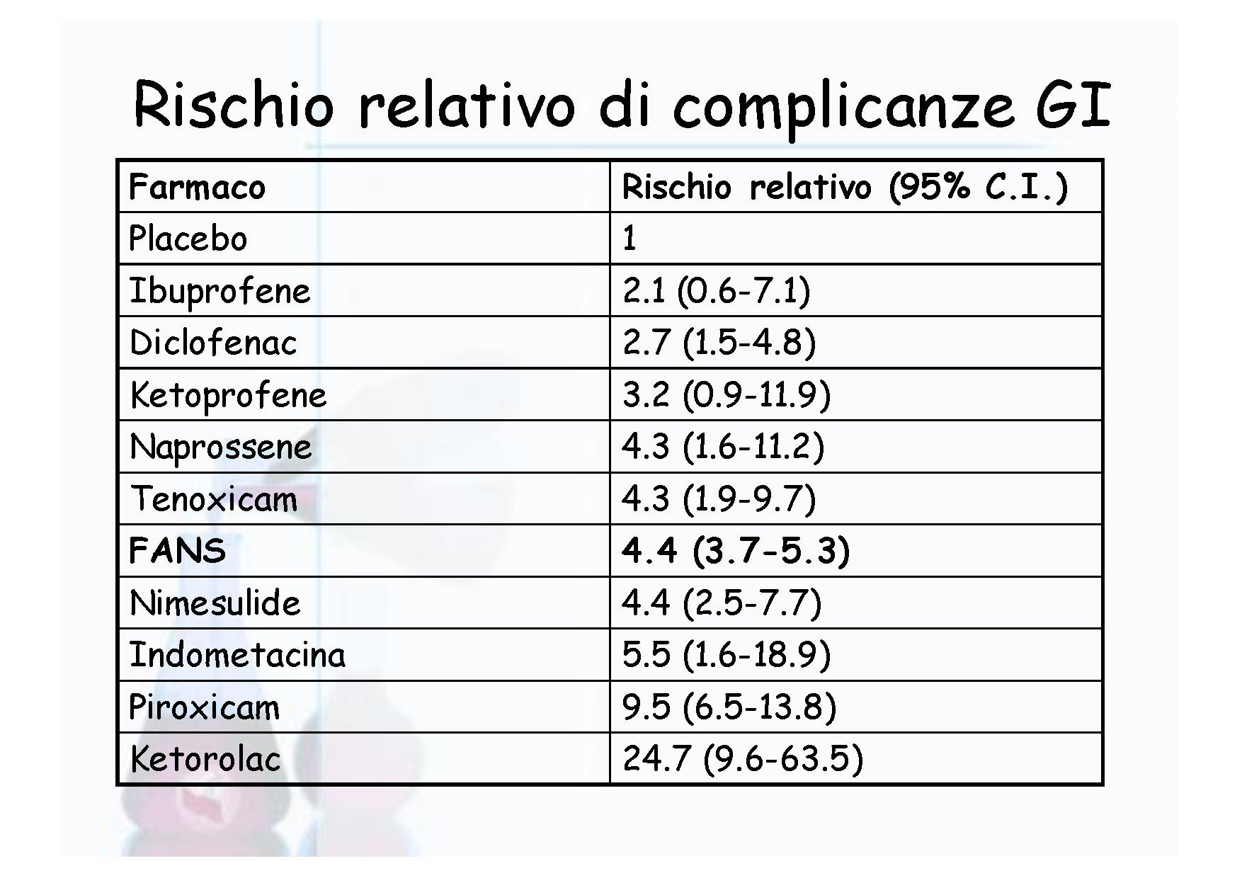

Slide 42
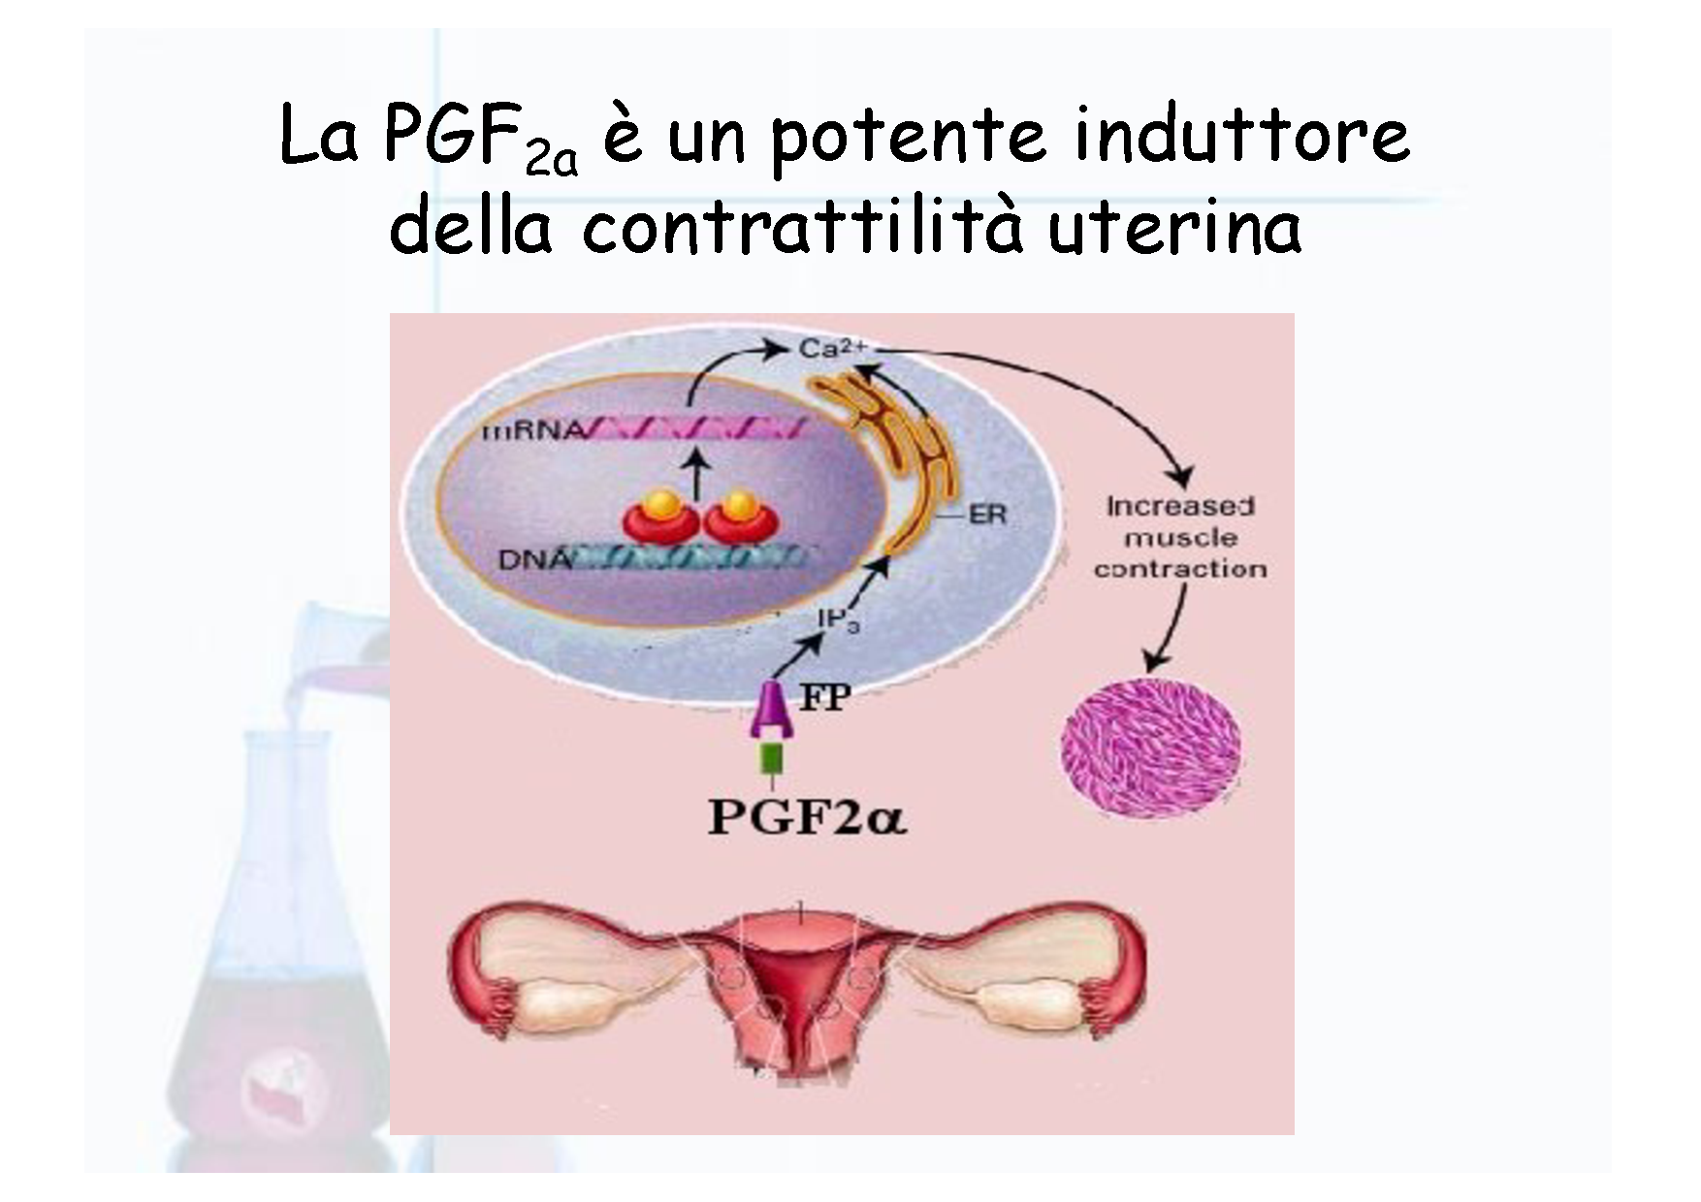

Slide 43
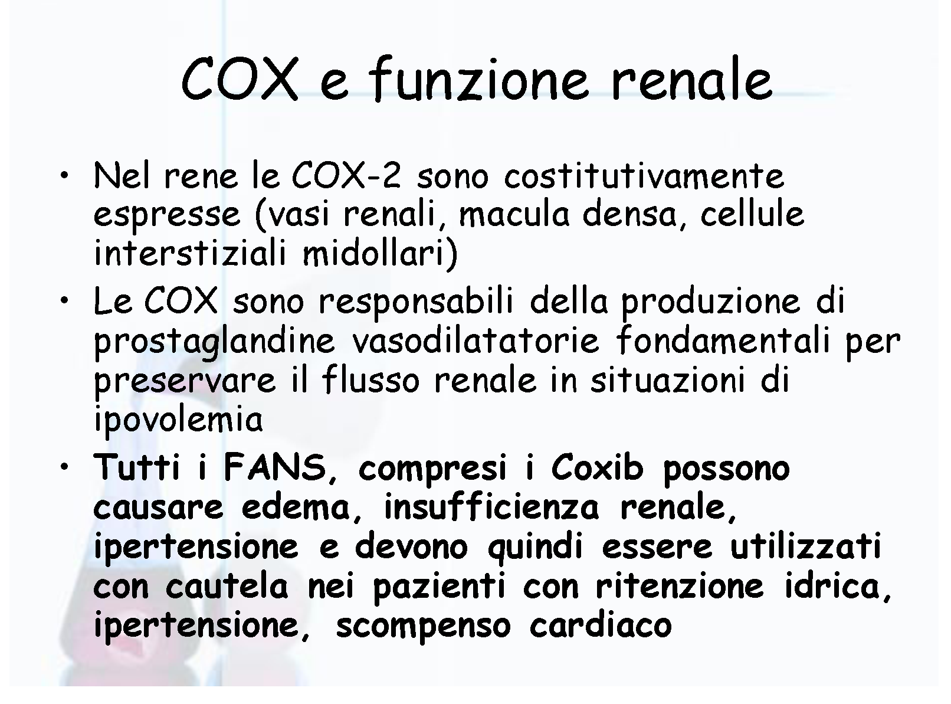

Slide 44
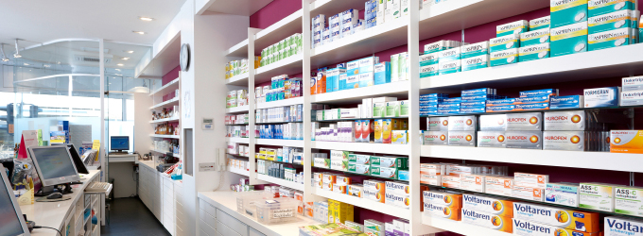
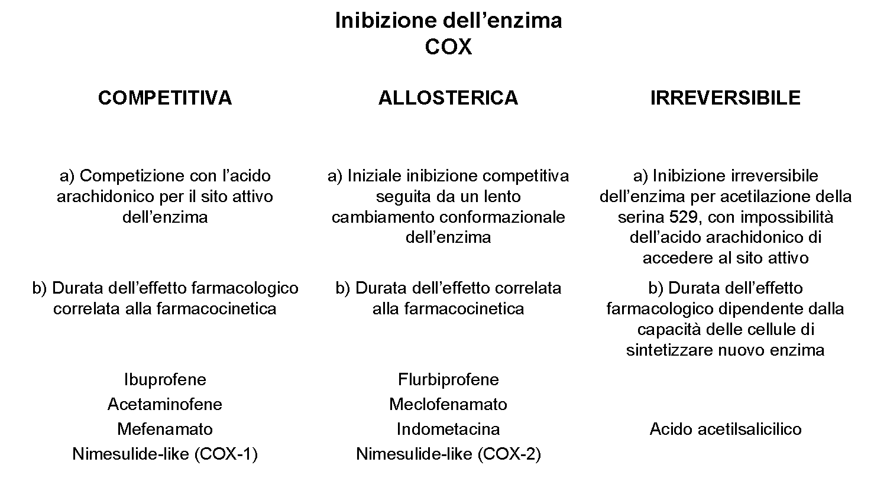
PIU’ VENDUTI e NUMEROSI:

Slide 45
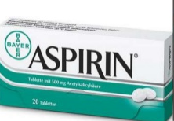
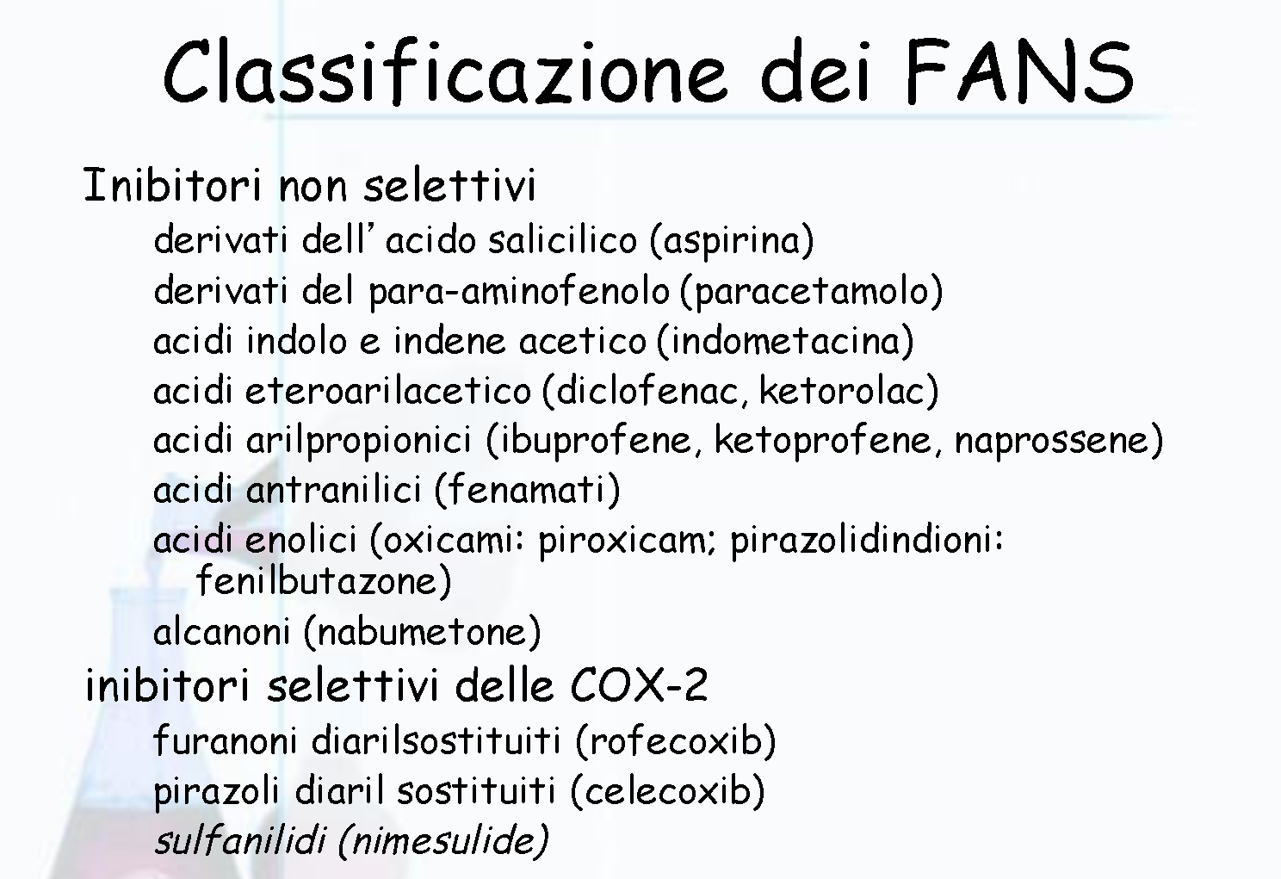
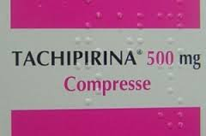








Slide 46


La nuova Aspirina è stata formulata per un'azione più rapida su DOLORE e INFIAMMAZIONE. Grazie all'innovativa tecnologia MICROACTIVE la sua compressa a rapida dissoluzione libera particelle di micro-dimensioni che si dissolvono in pochi minuti consentendo un più rapido assorbimento del principio attivo. Da qui il vantaggio di un'azione 2 volte più veloce contro il dolore rispetto ad una compressa di Aspirina classica 500gr.

Slide 47


Slide 48


Slide 49


Slide 50


Slide 51


Slide 52


Slide 53


Slide 54


Slide 55


Slide 56


Slide 57


Slide 58


Slide 59


Slide 60


Slide 61


Slide 62


Slide 63

PARACETAMOLO – Meccanismo d’azione
Il paracetamolo è un peculiare farmaco antinfiammatorio non steroideo (FANS). Non ha infatti attività antiaggregante e la sua attività antinfiammatoria è molto debole. Si pensa che l'azione antinfiammatoria sia attribuibile ad una inibizione debole della via di sintesi delle prostaglandine.
Paracetamolo:
Inibitore COX-3
?????
Oltre a COX-2, sembra che esista una terza isoforma di ciclo-ossigenasi espressa a livello cerebrale (COX-3) che potrebbe essere il bersaglio preferenziale del paracetamolo e di altri antipiretici.
L'inibizione di questo enzima, che è stato dimostrato essere una variante molecolare della COX-1, potrebbe dar conto di una parte degli effetti analgesici e antifebbrili centrali mediati dal paracetamolo nell'uomo.
COX-3

Slide 64
PARACETAMOLO – Peculiarità farmacocinetiche
I FANS con funzione acidica possono concentrarsi in determinati distretti dell’organismo come milza, midollo osseo, oltre che in compartimenti dell’organismo con pH basso come tessuti infiammati, stomaco o tubuli collettori del nefrone.
Diversamente, il PARACETAMOLO che ha un pKa neutro e un basso legame alle proteine del plasma, si distribuisce molto più omogeneamente in tutto l’organismo e attraversa facilmente la barriera ematoencefalica con rapido accesso al sistema nervoso centrale (SNC).
Il mancato “sequestro” di questo farmaco in compartimenti al di fuori del SNC, così come il libero accesso in quest’ultimo, sono importanti aspetti farmacocinetici che, congiuntamente al particolare profilo farmacodinamico, diventano fondamentali per comprenderne il meccanismo d’azione antidolorifico a livello centrale.

Slide 65
PARACETAMOLO E AZIONE ANTIDOLORIFICA CENTRALE
1. Riduzione nelle vie ascendenti della produzione delle PROSTAGLANDINE responsabili della comparsa di alcuni segni specifici del dolore patologico come l’iperalgesia e l’allodinia.
2. Potenziamento delle vie ANTINOCICETTIVE ENDOGENE, con facilitazione dell’attività dei neuroni che dall’area grigia periacqueduttale (PAG) proiettano ad altri nuclei del sistema antinocicettivo endogeno.
3. Potenziamento indiretto ENDOCANNABINOIDE: il blocco delle COX renderebbe disponibile una più elevata quantità di acido arachidonico per alcuni enzimi preposti alla sintesi di due endocannabinoidi, arachidoniletanolamide (anandamide) e 2-arachidonilglicerolo(2-AG), noti per la loro intensa attività antidolorifica.
Notes:
65

Slide 66


Slide 67



Slide 68



Slide 69


NAPQI= epatotossico

Slide 70

(= inibisce contrazioni uterine)

Slide 71



Slide 72


Slide 73


Slide 74


Slide 75



Slide 76


Slide 77


Slide 78


Slide 79


Slide 80


Slide 81


Slide 82

COX-2 È ESSENZIALE PER IL MANTENIMENTO
DELLA OMEOSTASI VASCOLARE
COX-2 è espressa in maniera costitutiva nelle cellule endoteliali, dove genera preminentemente PGI.
La selettiva inibizione di COX-2 a fronte della mantenuta attività di COX-1 altera l’equilibrio tra TxA e PGI nel compartimento vascolare, favorendo l’effetto pro-aggregante

Slide 83

Conseguenze dell’inibizione della COX nella produzione di prostaciclina e trombossano A₂ in arterie normali e aterosclerotiche
Cellule endoteliali fonte di prostaciclina (PGI₂) e piastrine fonte di trombossano A₂ (TxA₂)
E.M. Antman, Circulation 2005; 112: 759-770

Slide 84

COXIB
CONSEGUENZE IMPREVISTE E NEGATIVE DELLA SELETTIVITA’ SU COX-2

Slide 85


Slide 86


Slide 87
COX 2 inibitori: domande e risposte (sito AIFA) La rivalutazione del profilo di rischio ha riguardato tutti i farmaci contenenti i COX 2 inibitori attualmente autorizzati: Celecoxib, etoricoxib, valdecoxib e parecoxib. 4) Quali sono gli studi clinici che hanno evidenziato questo aumento del rischio cardiovascolare? Lo studio ACP (Adenoma Prevention with Celecoxib) condotto presso il National Cancer Institute (NCI) americano ha coinvolto 2400 pazienti, con una durata media di trattamento di 33 mesi e la somministrazione giornaliera di 400/800 mg di celecoxib. L'aumento di rischio sembra dipendere dal dosaggio, con un incremento di eventi cardiovascolari maggiori rispetto al placebo di 2,5 volte con la dose più bassa (400 mg) e di 3,4 con la dose più alta (800 mg). Un secondo studio, simile per disegno, durata e follow-up, il Prevention Spontaneous Adenoma Polyps (PreSAP), che includeva 933 pazienti randomizzati trattati con celecoxib 400 mg una volta al giorno e 628 con placebo, non ha mostrato evidenze di un aumentato rischio di eventi gravi cardiovascolari. La rivalutazione da parte del CHMP dei dati di questi studi clinici e delle altre evidenze scientifiche disponibili su questa classe di farmaci ha tuttavia evidenziato un aumentato rischio di eventi cardiovascolari per la classe dei COX 2 inibitori. I dati suggeriscono inoltre che la probabilità di insorgenza di un evento avverso cardiovascolare è associata alla durata e alla dose di trattamento. 5) Quali sono i provvedimenti intrapresi a livello europeo? La modifica del Riassunto delle caratteristiche del prodotto e del Foglio Illustrativo di tutti i farmaci contenenti i COX 2 inibitori con l'introduzione di nuove controindicazioni ed avvertenze per l'uso di questi medicinali 6) Quali sono le nuove controindicazioni? Tutti gli inibitori della COX 2 sono stati controindicati nei pazienti con malattia cardiaca o stroke. I farmaci contenenti etoricoxib sono stati controindicati anche nei pazienti con ipertensione (alta pressione sanguigna) nei quali la pressione arteriosa non è controllata 7) Quali sono le nuove avvertenze? Ai medici viene raccomandata una particolare attenzione nella prescrizione degli inibitori della COX 2 in pazienti con fattori di rischio cardiovascolare (ipertensione, ipercolesterolemia , diabete, abitudine al fumo) e in pazienti con vasculopatia periferica. Vista l'associazione tra rischio cardiovascolare ed esposizione agli inibitori della COX 2 , è inoltre raccomandata la prescrizione della dose efficace più bassa e una durata di trattamento il più breve possibile.

Slide 88


Slide 89


Slide 90




Slide 91


Slide 92


Slide 93
Incidenza delle altre ADR da FANS
Reazioni epatotossiche: 1-10 per 100.000 p/y, sia citotossiche che colestatiche (Garcia Rodriguez 1995, Sgro 2003, Teoh 2003, Velayudham 2003).
Renali: 1-5% dei pazienti presentano delle alterazioni.
Reazioni cutanee: frequenti, ma spesso non gravi.
Anafilassi: 1:1.000.000 (van Puijenbroek 2002).
Rara, infine, la sindrome di Reye da aspirina

Slide 94

FANS e STEROIDI
Il rischio stimato di ulcera peptica in soggetti anziani che ricevono FANS è di 4,1
Griffin MR et al., Ann Intern Med 1991; 114: 257-63
Il rischio stimato di ulcera peptica in soggetti anziani che ricevono corticosteroidi è di 1,1
Piper JM et al., Ann Intern Med 1991; 114: 735-40
Il rischio usando insieme FANS e corticosteroidi è di 15
Piper JM, et al 1991
4,1 + 1,1 = 15

Slide 95
ANTICOAGULANTI e FANS
Il rischio di ricovero ospedaliero per emorragia GI in pazienti di età >65 anni trattati con anticoagulanti è 3,3
Il rischio di ricovero ospedaliero in pazienti di età >65 anni trattati con FANS è di 2,0
Il rischio utilizzando insieme anticoagulanti e FANS è di 12,7
Shorr RI et al., Arch Intern Med 1993; 153: 1665-70
3,3 + 2,0 = 12,7

Slide 96


Slide 97


Slide 98


Slide 99


Slide 100


Slide 101


Slide 102


Slide 103


Slide 104


Slide 105



Slide 106
FANS sistemici (M01A) in commercio in Italia
(oltre 200 specialità medicinali)
Derivati acido salicilico: ac. acetilsalicilico (Aspirina®, Aspro®, Cemirit®, …) lisina acetilsalicilato (Aspegic ®, Flectadol ®)
Derivati dell’acido acetico e sostanze correlate: aceclofenac (Airtal®, Gladio®) acemetacina (Acemix®) diclofenac (Novapirina®, Voltaren®…) anche in ass. con misoprostol (Atrotec ®)
sulindac (Algogetil®) fentiazac (Oflam®) ketorolac (Toradol®, Lixidol®) indometacina (Indoxen®, Metacen®) proglumetacina (Afloxan®,..)
Ossicam-derivati: piroxicam (Feldene ®, Roxiden ®, ..) tenoxicam (Dolmen ®, Rexalgan ®,..) lornoxicam (Noxon ®) meloxicam (Mobic ®)

Slide 107
FANS sistemici (M01A) in commercio in Italia
(oltre 200 specialità medicinali)
Derivati dell’acido propionico: ibuprofene (Cibalgina Due®, Brufen®, Moment®, …) naproxene (Naprosyn ®, Floginax ®, Synflex ®) ketoprofene (Artrosilene ®, Ibifen ®, Oki ®, Orudis ®, ..) dexketoprofene (Desketo ®)
flurbiprofene (Froben ®)
acido tiaprofenico (Surgamyl ®)
Fenamati: acido mefenamico (Lysalgo®)
Coxib: celecoxib (Celebrex ®) parecoxib (Dynastat ®) etoricoxib (Tauxib ®, Algix ®, Arcoxia ®) - ritirato nel 2004 il rofecoxib (Vioxx ®)

Slide 108
FANS sistemici (M01A) in commercio in Italia
(oltre 200 specialità medicinali)
Altri Fans : nimesulide (Aulin®, Mesulid®, Nimesulene®, …) morniflumato/acido niflumico (Morniflu ®, Niflam ®) nabumetone (Artaxan ®) glucosamina (Dona ®)
benzidamina (Tantum ®)
diacereina (Fisiodar ®)
amtolmetina guacile (Artromed ®)
Associazioni con ac. acetilsalicilico: ac. acetil. + glicina (Aulin®, Mesulid®, Nimesulene®, …) ac. acetil. + magnesio idrossido + alluminio glicinato (Aspirina 03 ®) ac. acetil. + sodio bicarbonato + acido citrico anidro (Alkaseltzer ®)
ac. acetil. + acido ascorbico (Aspirina C ®, Vivin C ®, Aspro C ® , ..) ac. acetil. + caffeina + alluminio ossido idrato (Viamal ®)
ac. acetil. + paracetamolo (Algopirina ®, ..)
ac. acetil. + paracetamolo + caffeina (Neocibalgina ®, Neonisidina ®, ..)

Slide 109
FANS topici in commercio in Italia (più di 20 principi attivi)
Derivati acido salicilico: metile salicilato + canfora (Vegetallumina®, ..…), ecc.
Derivati dell’acido propionico: ibuprofene (Brufen crema®, …), ketoprofene (Artrosilene gel®, Orudis ung.®, Fastum gel®, Lasonil ^{CM®},….), naproxene (Naprosyn gel®,…), flurbiprofene (Transact Lat cerotto®)
Derivati dell’acido acetico e sostanze correlate diclofenac (Voltaren Emulgel®…), felbinac (Traxam ung.®,…) bufexamac (Viafen ung.®), indometacina (Indocil gel®), proglumetacina (Proxil pomata®,..), bendazac (Versus crema®)
Pirazolonici: fenilbutazone (Kadol pomata®), feprazone ( Zepelin crema®),
Oxicami: cinnoxicam (Sinartrol crema®, Zelis crema®), piroxicam (Feldene cremadol®, Reucam crema®,…)
Fenamati: etofenamato (Bayro gel®)
Altri: nimesulide (Aulin gel®, …), ac. niflumico ( Niflam crema®), benzidamina (Tantum gel®), associazioni varie (Mobilisin pom.®, Algolisina ung.®, …)

Slide 110


Slide 111


Slide 112

PARACETAMOLO E AZIONE ANTIDOLORIFICA CENTRALE
Così come per gli oppioidi, il bersaglio sono gli interneuroni GABAergici dell’area PAG.
La stimolazione dei recettori μ/δ su tali interneuroni determinerebbe la sintesi di alcuni derivati dell’acido arachidonico, substrato di tre diversi sistemi enzimatici:
le cicloossigenasi, le 5-lipossigenasi e le 12-lipossigenasi.
Il 12-HPETE (prodotto dalle 12-lipossigenasi) è un potente attivatore fisiologico di alcuni canali per il potassio presenti sui neuroni GABAergici.
L’incremento di questa corrente al potassio genera iperpolarizzazione (inibizione) di tali neuroni e conseguente riduzione del release di GABA a livello dell’area PAG.
La riduzione del tono GABAergico determina a sua volta “disinibizione” dei neuroni output che, in tale sede, modulano fisiologicamente funzioni “antinocicettive”.
Notes:
112

